Slide 1

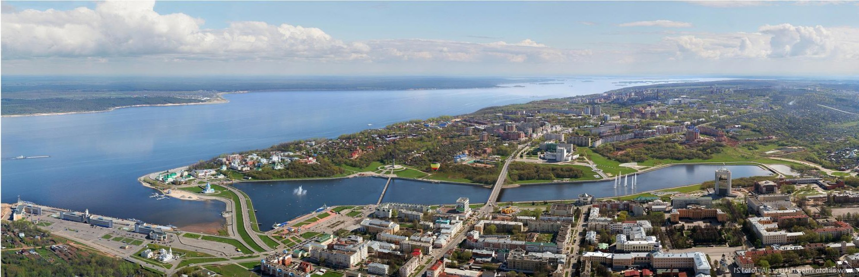

Бюджет для граждан
К проекту закона Чувашской Республики «О республиканском бюджете Чувашской Республики на 2023 год и на плановый период 2024 и 2025 годов»

Slide 2
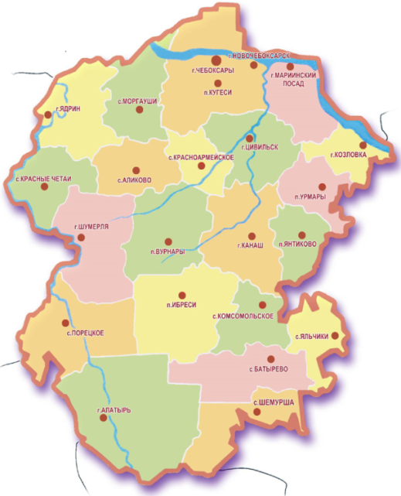
Чувашская Республика
Бюджет
для граждан
Прогноз социально-экономического развития Чувашской Республики разработан по 2 вариантам развития:
- первый (консервативный) вариант исходит из менее благоприятного сценария развития экономики;
- второй (базовый) вариант исходит из более благоприятного сочетания внешних и внутренних условий развития экономики
Основные показатели социально-экономического развития:
Показатель | 2020г. | 2021г. | 2022г. (оценка) | Прогноз на 2023-2025 гг.*
 |  |  |  | 2023 | 2024 | 2025
Численность населения, тыс. чел. | 1 212,8 | 1 203,2 | 1 196,0 | 1 188,2 (1 190,0) | 1 177,5 (1 182,3) | 1 168,7 (1 176,4)
Валовый региональный продукт, млрд. руб. | 339,8 | 363,1 (оценка) | 380,9 | 384,7 (396,0) | 406,9 (422,6) | 433,0 (450,5)
Индекс потребительских цен, % | 102,9 | 106,8 | 114,7 | 107,8 (106,0) | 104,4 (105,2) | 104,2 (104,6)
Среднемесячная заработная плата, руб. | 31 843,8 | 35 798,6 | 40 022,8 | 42 064,1 (43 064,6) | 44 167,3 (46 208,4) | 46 375,8 (49 442,9)
Уровень безработицы, % | 6,1 | 4,8 | 4,7 | 4,7 (4,6) | 4,6 (4,5) | 4,5 (4,4)
Величина прожиточного минимума, руб. | 9 664 | 9 804 | 11 832 | 12 363 (12 363) | 13 093 (13 093) | 13 832 (13 832)
Объем жилищного строительства, тыс. кв.м | 578 | 717 | 716 | 716 (730) | 730 (783) | 780 (857)
Площадь -18 300 км2
Население - 1,2 млн. чел.
19 муниципальных районов
5 городских округов
2 муниципальных округа
271 поселение
* Указаны значения соответственно консервативного и базового вариантов

Slide 3

Основные термины и понятия
Бюджет
для граждан
Бюджет – план доходов и направлений расходования денежных средств любого экономического объекта (от государства до семьи), устанавливаемый на определенный период времени
Бюджетная система – совокупность бюджетов различных видов, организованных в определенную систему
Государственная программа – система мероприятий и инструментов государственной политики, обеспечивающих в рамках реализации ключевых государственных функций достижение приоритетов и целей государственной политики в сфере социально-экономического развития и безопасности
Источники финансирования дефицита бюджета – средства, привлекаемые в бюджет для покрытия дефицита (кредиты, ценные бумаги, иные источники)
Межбюджетные трансферты – средства, предоставляемые одним бюджетом бюджетной системы другому бюджету бюджетной системы
Дотации – межбюджетные трансферты, предоставляемые без конкретной цели и условий их использования
Субсидии – межбюджетные трансферты, предоставляемые на условиях долевого финансирования расходов
Субвенции – межбюджетные трансферты, предоставляемые на финансирование переданных полномочий

Slide 4














Основные термины и понятия
Бюджет
для граждан
Бюджет государства, как и бюджет любой семьи, делится на две части – доходы и расходы
Доходы
Расходы
(-)Дефицит
(расходы больше доходов)
(+) Профицит
(доходы больше расходов)
Расходы бюджета – выплачиваемые из бюджета денежные средства
Общегосударственные вопросы
Культура, кинематография
Первичный воинский учет
Здравоохранение
Пожарная безопасность, гражданская оборона, предупреждение чрезвычайных ситуаций
Социальная политика
Национальная экономика
Физическая культура и спорт
Жилищно-коммунальное хозяйство
Средства массовой информации
Обслуживание государственного и
муниципального долга
Охрана окружающей среды
Образование
Межбюджетные трансферты

Slide 5
Основные термины и понятия
Бюджет
для граждан
Доходы бюджета – денежные средства, поступающие в распоряжение органов государственной власти
Налоговые доходы
Неналоговые доходы
Безвозмездные поступления
- налог на прибыль организаций;
- налог на доходы физических лиц;
- налог на имущество организаций;
- иные налоговые доходы.
- доходы от использования государственного имущества;
- доходы от платных услуг;
- штрафы за нарушения законодательства о налогах и сборах;
- иные неналоговые доходы.
-безвозмездные поступления из федерального бюджета (дотации, субсидии, субвенции, иные межбюджетные трансферты);
- безвозмездные поступления от других бюджетов бюджетной системы (Пенсионный фонд РФ, ФСС РФ);
- безвозмездные поступления от государственных организаций (Фонд содействия реформированию ЖКХ).
Собственные средства – это средства, не имеющие определенной цели расходования (за исключением поступлений в дорожный фонд)
Целевые средства - должны быть израсходованы строго по целевому назначению.
Налоговые доходы
Неналоговые доходы
Субсидии
Субвенции
- дотации на выравнивание бюджетной обеспеченности;
- дотации на поддержку мер по обеспечению сбалансированности бюджетов.
Иные межбюджетные трансферты

Slide 6

Основные термины и понятия
Бюджет
для граждан
Государственный долг - долговые обязательства бюджета, выраженные в валюте Российской Федерации
Если бюджет формируется с дефицитом, то для финансирования расходов, не обеспеченных доходами, привлекаются банковские кредиты, кредиты из федерального бюджета, размещаются облигационные займы
Структура государственного долга выглядит следующим образом:
Размещение ценных бумаг (облигаций)
Привлечение бюджетных кредитов
Привлечение банковских кредитов
Предоставление государственных гарантий

Slide 7
Основные термины и понятия
Бюджет
для граждан
Бюджетный процесс – ежегодное формирование и исполнение бюджета
Утверждение отчета об исполнении бюджета предыдущего года
Составление проекта бюджета очередного года
Рассмотрение проекта бюджета очередного года
Утверждение бюджета очередного года
Исполнение бюджета в текущем году
Формирование отчета об исполнении бюджета предыдущего года
март – июнь
законодательные, представительные органы власти
февраль – октябрь
органы исполнительной власти
январь – февраль
органы исполнительной власти
октябрь – декабрь
законодательные, представительные органы власти
январь – декабрь
органы исполнительной власти, органы местного самоуправления
декабрь
законодательные, представительные органы власти

Slide 8
Основные термины и понятия
Бюджет
для граждан
Составление проекта республиканского бюджета Чувашской Республики основывается на:
Основных направлениях налоговой политики Чувашской Республики
Основных направлениях бюджетной политики Чувашской Республики
Государственных программах Чувашской Республики
Прогнозе социально-экономического развития Чувашской Республики

Slide 9


Риски и проблемы в сфере бюджетной политики Чувашской Республики
Бюджет
для граждан
Замедление темпов социально-экономического развития приводят к сокращению темпов поступлений собственных доходов в консолидированный бюджет республики, повышению прогнозируемого уровня инфляции, ухудшению условий для заимствований, увеличению государственного и муниципального долга.
Снижение доходной базы консолидированного бюджета республики влечет риски невыполнения плановых расходных обязательств.
В результате возникновения выпадающих доходов бюджета в связи с замедлением темпов экономического развития и сохранения при этом обязанности по выполнению социальных расходов в необходимом объеме, возникает риск увеличения долговой нагрузки на бюджет. В случае наступления такого риска потребуется привлечение рыночных заимствований.
Для обеспечения сбалансированности и устойчивости консолидированного бюджета республики, необходимо эффективное управление государственным долгом Чувашской Республики.
Проведение предсказуемой и ответственной бюджетной политики является важнейшей предпосылкой для обеспечения макроэкономической стабильности.

Slide 10
Меры, принимаемые для минимизации основных бюджетных рисков и преодоления проблем в бюджетной сфере
Бюджет
для граждан
Распоряжением Кабинета Министров Чувашской Республики
от 28 сентября 2018 г. № 703-р
утверждена Программа оздоровления государственных финансов Чувашской Республики на 2018 - 2024 годы
Включает:
План мероприятий по росту доходного потенциала Чувашской Республики и (или) по оптимизации расходов, сокращению государственного долга Чувашской Республики на 2018 - 2024 годы
План мероприятий, направленных на повышение эффективности управления общественными финансами Чувашской Республики,
на 2018 - 2024 годы (административные мероприятия)

Slide 11


Результаты бюджетной политики в 2021 году
Бюджет
для граждан
осуществление 100% расходов республиканского бюджета Чувашской Республики в программном формате
рост собственных доходов республиканского бюджета Чувашской Республики на 16,0% к уровню 2020 года
снижение государственного долга Чувашской Республики к уровню 2020 года на 927,9 млн. руб. или на 10,4%
все принятые расходные обязательства выполнены в полном объеме
Notes:
Исправил

Slide 12


Основные задачи и приоритетные направления бюджетной политики на 2023-2025 годы
Бюджет
для граждан
1
Обеспечение достижения национальных целей развития
Содействие адаптации и структурной перестройке экономики
2
Обеспечение долгосрочной сбалансированности и устойчивости консолидированного и республиканского бюджетов Чувашской Республики
3
Создание благоприятной налоговой среды для стимулирования восстановления отраслей экономики и субъектов малого и среднего предпринимательства
4

Slide 13

Параметры консолидированного бюджета Чувашской Республики на 2023 год и на плановый период 2024 и 2025 годов
Бюджет
для граждан
млн. рублей
2023 год
2024 год
Доходы
Расходы
Доходы
Расходы
2025 год
91 093,6
93 939,0
84 117,9
85 820,4
Доходы
Расходы
76 654,2
76 654,2
Дефицит
-2 845,5
Дефицит
-1 702,5
Дефицит
0,0

Slide 14

Параметры республиканского бюджета Чувашской Республики
на 2023 год и на плановый период 2024 и 2025 годов
Бюджет
для граждан
млн. рублей
2023 год
Расходы
2024 год
Доходы
Доходы
Расходы
80 156,1
83 001,6
2025 год
72 821,3
74 523,8
Доходы
Расходы
42 140,5
(52,6%)
65 007,2
65 007,2
43 250,6
(59,4%)
38 015,6
(47,4%)
44 339,8
(68,2)
29 570,7
(40,6%)
20 667,4
(31,8%)
Дефицит
-2 845,5
Дефицит
-1 702,5
Собственные доходы
Дефицит
0,0
Безвозмездные поступления
На 2023-2025 гг. запланирован планомерный рост доли собственных доходов бюджета

Slide 15
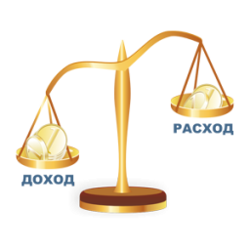
Динамика основных параметров республиканского бюджета Чувашской Республики в 2015-2025 годах
Бюджет
для граждан
млн. рублей
Доходы
Расходы
Дефицит
Профицит
Доходы и расходы в 2023-2025 гг. будут корректироваться в сторону увеличения по итогам распределения межбюджетных трансфертов в процессе исполнения федерального бюджета по отдельным решениям Правительства Российской Федерации

Slide 16
Уровень долговой нагрузки на республиканский бюджет Чувашской Республики
Бюджет
для граждан
В 2023-2025 гг. планируется поддержание умеренной долговой нагрузки и поэтапное сокращение доли долговых обязательств Чувашской Республики по отношению к собственным доходам республиканского бюджета Чувашской Республики.
**Ограничение по Бюджетному кодексу РФ - не более 15% объема расходов, за исключением объема расходов, осуществляемых за счет субвенций

Slide 17

Источники покрытия дефицита республиканского бюджета Чувашской Республики на 2023 год
Бюджет
для граждан
Виды источников | Сумма, тыс. рублей
Кредиты, привлеченные в кредитных организациях | 1 126 377,1
Бюджетные кредиты, привлеченные из федерального бюджета | 1 719 071,3
Изменение остатков средств | 0,0
Бюджетные кредиты, предоставленные из бюджета | 0,0
Итого дефицит(+)/профицит(-) | 2 845 448,4
Разница между средствами привлечения и погашения кредитов в кредитных организациях
Разница между средствами привлечения и погашения бюджетных кредитов от других бюджетов бюджетной системы
Разница между остатками на начало периода и остатками на конец периода
Разница между предоставленными и возвращенными бюджетными кредитами местным бюджетам

Slide 18
Доходы республиканского бюджета Чувашской Республики в 2019-2025 годах
Бюджет
для граждан
млн. рублей
(46,9%)
(52,6%)
(59,4%)
(68,2%)
Деятельность органов государственной власти и местного самоуправления Чувашской Республики по увеличению собственных доходов:
- повышение эффективности мер налогового стимулирования, направленных на создание новых производств и развитие инвестиционной деятельности;
- осуществление систематической оценки соизмеримости выпадающих доходов при предоставлении льгот по налогам и принятия мер по отмене неэффективных налоговых льгот;
- эффективное взаимодействие с Управлением Федеральной налоговой службы по Чувашской Республике в части повышения качества администрирования платежей и сокращения недоимки, проведения мероприятий по выявлению и привлечению к налогообложению субъектов предпринимательской деятельности, использующих теневые схемы оплаты труда и привлекающих рабочую силу без надлежащего оформления трудовых отношений, легализации доходов физических и юридических лиц от предоставления жилья в аренду

Slide 19
Налоговые и неналоговые доходы республиканского бюджета Чувашской Республики в 2021-2025 годах
Бюджет
для граждан
млн. рублей

Slide 20
Налоговые и неналоговые доходы консолидированного бюджета Чувашской Республики
Бюджет
для граждан
Поступление налога на доходы физических лиц по субъектам ПФО
(2021 г. к 2020 г., %)
По итогам 2021 года поступление собственных доходов составило 46 049,8 млн. рублей (рост к уровню 2020 года на
6 651,1 млн. рублей, или на 16,9%)

Slide 21












Крупнейшие налогоплательщики Чувашской Республики за 2021 год
Бюджет
для граждан
1
ОАО «Чебоксарская пивоваренная фирма «Букет Чувашии»
2
ПАО «Сбербанк России»
3
ПАО «Банк ВТБ»
4
ПАО «Химпром»
5
АО «АККОНД»
6
ООО НПП «ЭКРА»
7
Филиал АО Фирма «Август» Вурнарский завод смесевых препаратов»
8
ПАО «ГАЗПРОМ»
9
АО «ГАЗПРОМБАНК»
10
Филиал ПАО «ФГК РусГидро»- «Чебоксарская ГЭС»
11
АО «НПК «ЭЛАРА» имени Г.А. Ильенко»
Ранжирование осуществлено исходя из удельного веса поступлений от данных организаций в общем объеме налоговых поступлений в бюджеты всех уровней за 2021 год
12
ОАО «Российские железные дороги»

Slide 22

Выпадающие доходы республиканского бюджета Чувашской Республики в связи с предоставлением налоговых льгот
Бюджет
для граждан
2019 год
2020 год
2021 год
109,8 млн.рублей
- 35,9 млн.рублей
Итого предоставлено льгот по налогам
1 289,3
1 399,1
1 363,2
8,5%
- 2,6%
4,4% от налоговых доходов
4,7% от налоговых доходов
4,0% от налоговых доходов
29,9 млн.рублей
- 50,7 млн.рублей
согласно федеральному законодательству
615,3
645,2
594,5
4,9%
- 7,9%
79,9 млн.рублей
14,8 млн.рублей
согласно региональному законодательству
674,0
753,9
768,7
11,9%
2,0%
Наибольшая сумма налоговых льгот приходится на налог на имущество организаций (в 2021 году 59,5 % от общего объема льгот).
По результатам сводной оценки эффективности предоставленных в 2021 году в соответствии с региональным законодательством налоговых льгот, льготы признаны эффективными.

Slide 23

Безвозмездные поступления в республиканский бюджет Чувашской Республики в 2021-2025 годах
Бюджет
для граждан
Часть межбюджетных трансфертов субъектам Российской Федерации первоначально распределяется федеральным законом о бюджете на соответствующий финансовый год. Остальная часть межбюджетных трансфертов распределяется в ходе исполнения федерального бюджета по отдельным решениям Правительства Российской Федерации

Slide 24
Структура расходов республиканского бюджета Чувашской Республики в 2023-2025 годах
Бюджет
для граждан
2023 год
2024 год
2025 год
%
83 001,6
74 523,8
65 007,2
Общегосударственные вопросы (7,4; 5,4; 6,3%)
Национальная экономика (17,8; 16,0; 13,4%)
Жилищно-коммунальное хозяйство (6,9; 3,2; 1,0%)
Образование (27,4; 30,4; 29,2%)
Культура, кинематография (1,9; 1,7; 1,9%)
Здравоохранение (7,1; 8,2; 9,9%)
Социальная политика (23,9; 23,9; 24,5%)
Физическая культура и спорт (2,4; 1,6; 0,9%)
Обслуживание государственного и муниципального долга (0,5; 0,8; 1,1%)
Межбюджетные трансферты (3,3; 2,3; 2,3%)
Иные расходы (1,4; 1,4;0,9%)
Условно утвержденные расходы (0,0; 5,1; 8,6%) - не распределенные расходы в плановом периоде (зарезервированные средства на случай сокращения доходов бюджета)

Slide 25
Расходы консолидированного бюджета Чувашской Республики
Бюджет
для граждан
2023 г.
2024 г.
2025 г.
2024/ 2023, %
2025/ 2024%
0100 | ОБЩЕГОСУДАРСТВЕННЫЕ ВОПРОСЫ | 8 276 506,5 | 5 943 054,0 | 6 017 928,5 | 71,8 | 101,3
0103 | Функционирование законодательных (представительных) органов государственной власти и представительных органов муниципальных образований | 152 259,8 | 154 457,7 | 154 065,6 | 101,4 | 99,7
0104 | Функционирование Правительства РФ, высших исполнительных органов государственной власти субъектов Российской Федерации, местных администраций | 1 426 786,4 | 1 350 858,5 | 1 333 709,2 | 94,7 | 98,7
0105 | Судебная система | 204 464,3 | 208 907,1 | 208 892,2 | 102,2 | 100,0
0106 | Обеспечение деятельности финансовых, налоговых и таможенных органов и органов финансового (финансово-бюджетного) надзора | 385 853,6 | 383 892,2 | 381 611,3 | 99,5 | 99,4
0107 | Обеспечение проведения выборов и референдумов | 47 722,9 | 48 090,1 | 47 945,1 | 100,8 | 99,7
0111 | Резервные фонды | 3 399 487,8 | 1 027 375,2 | 1 026 932,1 | 30,2 | 100,0
0112 | Прикладные научные исследования в области общегосударственных вопросов | 225,0 | 225,0 | 225,0 | 100,0 | 100,0
0113 | Другие общегосударственные вопросы | 2 659 706,7 | 2 769 248,2 | 2 864 548,0 | 104,1 | 103,4
0200 | НАЦИОНАЛЬНАЯ ОБОРОНА | 30 108,8 | 31 416,5 | 32 485,8 | 104,3 | 103,4
0203 | Мобилизационная и вневойсковая подготовка | 30 108,8 | 31 416,5 | 32 485,8 | 104,3 | 103,4
0300 | НАЦИОНАЛЬНАЯ БЕЗОПАСНОСТЬ И ПРАВООХРАНИТЕЛЬНАЯ ДЕЯТЕЛЬНОСТЬ | 645 274,2 | 551 927,3 | 551 364,7 | 85,5 | 99,9
0304 | Органы юстиции | 80 770,0 | 84 741,7 | 86 829,1 | 104,9 | 102,5
0309 | Защита населения и территории от чрезвычайных ситуаций природного и техногенного характера, гражданская оборона | 145 065,9 | 134 071,0 | 132 918,1 | 92,4 | 99,1
0310 | Обеспечение пожарной безопасности | 354 851,3 | 273 133,8 | 272 409,8 | 77,0 | 99,7
0314 | Другие вопросы в области нац. безопасности и правоохранительной деятельности | 64 586,9 | 59 980,8 | 59 207,7 | 92,9 | 98,7
0400 | НАЦИОНАЛЬНАЯ ЭКОНОМИКА | 16 819 741,0 | 13 874 847,6 | 10 614 753,0 | 82,5 | 76,5
0401 | Общеэкономические вопросы | 419 181,0 | 330 335,5 | 321 839,8 | 78,8 | 97,4
0402 | Топливно-энергетический комплекс | 11 853,4 | 16 611,2 | 81 946,3 | 140,1 | 493,3
0405 | Сельское хозяйство и рыболовство | 2 574 938,3 | 2 082 857,3 | 1 916 574,0 | 80,9 | 92,0
0406 | Водное хозяйство | 72 086,8 | 83 212,5 | 47 851,6 | 115,4 | 57,5
0407 | Лесное хозяйство | 212 478,6 | 242 415,2 | 57 514,4 | 114,1 | 23,7
0408 | Транспорт | 413 468,1 | 298 630,3 | 296 912,0 | 72,2 | 99,4
0409 | Дорожное хозяйство (дорожные фонды) | 9 965 901,7 | 8 961 950,8 | 6 986 857,6 | 89,9 | 78,0
0410 | Связь и информатика | 386 103,6 | 527 585,2 | 246 566,4 | 136,6 | 46,7
0412 | Другие вопросы в области национальной экономики | 2 763 729,4 | 1 331 249,6 | 658 690,9 | 48,2 | 49,5
0500 | ЖИЛИЩНО-КОММУНАЛЬНОЕ ХОЗЯЙСТВО | 8 738 605,6 | 5 150 347,0 | 3 380 833,2 | 58,9 | 65,6
0501 | Жилищное хозяйство | 368 359,9 | 273 076,5 | 270 807,9 | 74,1 | 99,2
0502 | Коммунальное хозяйство | 5 381 015,2 | 2 288 762,5 | 555 302,7 | 42,5 | 24,3
0503 | Благоустройство | 2 576 716,2 | 2 431 876,4 | 2 399 289,0 | 94,4 | 98,7
0505 | Другие вопросы в области жилищно-коммунального хозяйства | 412 514,4 | 156 631,6 | 155 433,6 | 38,0 | 99,2
0600 | ОХРАНА ОКРУЖАЮЩЕЙ СРЕДЫ | 538 795,8 | 478 123,4 | 92 599,6 | 88,7 | 19,4
0602 | Сбор, удаление отходов и очистка сточных вод | 296 419,6 | 409 915,4 | 24 737,4 | 138,3 | 6,0
0603 | Охрана объектов растительного и животного мира и среды их обитания | 22 398,0 | 19 679,1 | 19 762,5 | 87,9 | 100,4
0605 | Другие вопросы в области охраны окружающей среды | 219 978,2 | 48 528,9 | 48 099,7 | 22,1 | 99,1

Slide 26
Расходы консолидированного бюджета Чувашской Республики
Бюджет
для граждан
2023 г.
2024 г.
2025 г.
2024/ 2023, %
2025/ 2024, %
0700 | ОБРАЗОВАНИЕ | 27 058 687,7 | 26 687 936,3 | 22 927 573,4 | 98,6 | 85,9
0701 | Дошкольное образование | 6 138 067,1 | 6 631 642,3 | 6 120 048,3 | 108,0 | 92,3
0702 | Общее образование | 16 588 663,8 | 16 085 490,4 | 13 042 055,3 | 97,0 | 81,1
0703 | Дополнительное образование детей | 1 482 522,3 | 1 160 721,1 | 1 056 867,2 | 78,3 | 91,1
0704 | Среднее профессиональное образование | 1 674 939,6 | 1 705 767,1 | 1 614 259,4 | 101,8 | 94,6
0705 | Профессиональная подготовка, переподготовка и повышение квалификации | 98 290,7 | 94 671,4 | 94 667,8 | 96,3 | 100,0
0706 | Высшее образование | 90 668,4 | 83 199,6 | 83 199,6 | 91,8 | 100,0
0707 | Молодежная политика | 122 273,6 | 108 784,3 | 107 352,4 | 89,0 | 98,7
0708 | Прикладные научные исследования в области образования | 51 711,5 | 51 736,9 | 51 736,9 | 100,0 | 100,0
0709 | Другие вопросы в области образования | 811 550,6 | 765 923,2 | 757 386,5 | 94,4 | 98,9
0800 | КУЛЬТУРА, КИНЕМАТОГРАФИЯ | 2 889 300,0 | 2 461 342,9 | 2 419 195,0 | 85,2 | 98,3
0801 | Культура | 2 668 966,0 | 2 249 731,8 | 2 208 880,4 | 84,3 | 98,2
0804 | Другие вопросы в области культуры, кинематографии | 220 334,1 | 211 611,1 | 210 314,6 | 96,0 | 99,4
0900 | ЗДРАВООХРАНЕНИЕ | 5 914 739,0 | 6 086 537,6 | 6 428 545,9 | 102,9 | 105,6
0901 | Стационарная медицинская помощь | 2 572 533,3 | 1 528 646,5 | 1 520 350,7 | 59,4 | 99,5
0902 | Амбулаторная помощь | 1 630 634,4 | 1 557 422,5 | 1 734 423,2 | 95,5 | 111,4
0903 | Медицинская помощь в дневных стационарах всех типов | 28 735,6 | 28 806,7 | 28 806,7 | 100,2 | 100,0
0904 | Скорая медицинская помощь | 79 335,7 | 68 444,7 | 69 185,8 | 86,3 | 101,1
0905 | Санаторно-оздоровительная помощь | 128 085,3 | 128 369,4 | 128 369,4 | 100,2 | 100,0
0906 | Заготовка, переработка, хранение и обеспечение безопасности донорской крови | 81 368,0 | 81 454,2 | 81 454,2 | 100,1 | 100,0
0909 | Другие вопросы в области здравоохранения | 1 394 046,7 | 2 693 393,6 | 2 865 955,9 | 193,2 | 106,4
1000 | СОЦИАЛЬНАЯ ПОЛИТИКА | 19 938 009,8 | 17 904 349,6 | 16 010 908,4 | 89,8 | 89,4
1001 | Пенсионное обеспечение | 149 177,6 | 154 393,6 | 154 297,5 | 103,5 | 99,9
1002 | Социальное обслуживание населения | 1 346 941,5 | 1 498 309,8 | 1 272 653,9 | 111,2 | 84,9
1003 | Социальное обеспечение населения | 12 555 559,6 | 12 959 451,4 | 12 841 802,3 | 103,2 | 99,1
1004 | Охрана семьи и детства | 5 772 464,5 | 3 175 883,0 | 1 624 168,5 | 55,0 | 51,1
1006 | Другие вопросы в области социальной политики | 113 866,5 | 116 311,8 | 117 986,2 | 102,1 | 101,4
1100 | ФИЗИЧЕСКАЯ КУЛЬТУРА И СПОРТ | 2 408 019,2 | 1 620 836,3 | 997 065,6 | 67,3 | 61,5
1101 | Физическая культура | 128 840,4 | 119 610,0 | 117 674,0 | 92,8 | 98,4
1102 | Массовый спорт | 1 411 829,0 | 694 481,5 | 97 437,9 | 49,2 | 14,0
1103 | Спорт высших достижений | 801 917,9 | 741 628,7 | 717 129,8 | 92,5 | 96,7
1105 | Другие вопросы в области физической культуры и спорта | 65 431,8 | 65 116,1 | 64 823,9 | 99,5 | 99,6
1200 | СРЕДСТВА МАССОВОЙ ИНФОРМАЦИИ | 223 140,4 | 210 844,2 | 210 580,5 | 94,5 | 99,9
1201 | Телевидение и радиовещание | 108 458,4 | 97 079,2 | 96 953,7 | 89,5 | 99,9
1202 | Периодическая печать и издательства | 102 854,7 | 101 937,6 | 101 799,4 | 99,1 | 99,9
1300 | ОБСЛУЖИВАНИЕ ГОСУДАРСТВЕННОГО И МУНИЦИПАЛЬНОГО ДОЛГА | 458 085,6 | 652 859,0 | 752 285,0 | 142,5 | 115,2
1301 | Обслуживание государственного внутреннего и муниципального долга | 458 085,6 | 652 859,0 | 752 285,0 | 142,5 | 115,2
 | Условно-утвержденные (нераспределенные) | 0,0 | 4 165 973,5 | 6 218 055,2 | 0,0 | 149,3
 | Расходы бюджета – ИТОГО, тыс. рублей | 93 939 013,6 | 85 820 395,2 | 76 654 173,8 | 91,4 | 89,3

Slide 27
Расходы на реализацию Указа Президента Российской Федерации
от 7 мая 2018 года № 204
Бюджет
для граждан
млн. рублей
Всего на реализацию региональных проектов, направленных на реализацию национальных проектов в рамках выполнения Указа Президента РФ № 204, в 2019-2025 годах предусмотрено 76 086 млн. рублей
Наименование национального проекта
2021
факт
2022
план
2023
план
2024
план
2025
план
тыс. рублей
Культура | 396 925,4 | 128 919,1 | 260 847,7 | 66 452,3 | 1 691,2
Цифровая экономика | 14 999,9 | 74 298,1 | 47 947,5 | 159 207,1 | 24 369,7
Образование | 900 825,5 | 1 266 825,2 | 1 088 943,5 | 3 784 166,6 | 528 032,2
Жилье и городская среда | 1 422 258,2 | 1 799 395,0 | 1 290 670,8 | 789 260,0 | 367 629,1
Экология | 787 729,8 | 420 728,1 | 429 524,5 | 474 814,9 | 40 281,4
Малое и среднее предпринимательство и поддержка индивидуальной предпринимательской инициативы | 191 061,5 | 1 206 393,3 | 1 193 306,7 | 238 231,8 | 15 657,1
Производительность труда и поддержка занятости | 0,0 | 10 261,7 | 7 130,3 | 7 397,9 | 0,0
Здравоохранение | 514 250,5 | 1 809 282,6 | 1 163 810,4 | 1 153 427,8 | 1 334 050,0
Демография | 3 430 417,4 | 2 907 417,2 | 2 733 367,5 | 2 549 315,4 | 389 279,1
Безопасные и качественные автомобильные дороги | 2 597 147,9 | 3 258 539,4 | 3 741 747,9 | 4 064 992,2 | 2 355 916,1
Международная кооперация и экспорт | 3 061,2 | 0,0 | 0,0 | 954,8 | 0,0
Туризм и индустрия гостеприимства | 425 070,2 | 662 191,6 | 23 383,1 | 0,0 | 0,0

Slide 28



Расходы на здравоохранение с учетом средств территориального фонда обязательного медицинского страхования
Бюджет
для граждан
Расходы по отрасли «Здравоохранение» на 2023 год запланированы в сумме 25 194,4 млн. рублей, из них основная часть за счет средств обязательного медицинского страхования – 19 279,7 млн. рублей, за счет средств республиканского бюджета Чувашской Республики – 5 914,7 млн. рублей

Slide 29
Социальная поддержка отдельных категорий граждан
Бюджет
для граждан
Вид расходов
Правовое основание
Численность получателей
Расходы на 2023 год (тыс. руб.)
Поддержка пожилых людей и ветеранов
Обеспечение мер социальной поддержки ветеранов труда
Закон Чувашской Республики от 24.11.2004 № 43 «О социальной поддержке тружеников тыла военных лет и ветеранов труда», Закон Чувашской Республики от 31.12.2015 № 90 «О ветеранах труда Чувашской Республики»
132 051 чел.
2 208 202,3
Обеспечение жильем ветеранов боевых действий
Федеральный закон от 12.01.1995 № 5-ФЗ «О ветеранах»
18 чел.
22 516,0
Обеспечение жильем ветеранов Великой Отечественной войны
Указ Президента Российской Федерации от 7 мая 2008 года № 714 "Об обеспечении жильем ветеранов Великой Отечественной войны 1941-1945 годов"
5 чел.
13 016,3
Выплаты реабилитированным лицам и признанным пострадавшими от политических репрессий
Закон Чувашской Республики от 24.11.2004 № 47 «О социальной поддержке реабилитированных лиц и лиц, признанных пострадавшими от политических репрессий»
524 чел.
22 854,8
Выплаты труженикам тыла
Закон Чувашской Республики от 24.11.2004 № 43 «О социальной поддержке тружеников тыла военных лет и ветеранов труда»
884 чел.
8 577,8
Компенсация расходов на уплату взноса на капитальный ремонт
Закон Чувашской Республики от 08.04.2016 № 14 «О социальной поддержке отдельных категорий граждан по уплате взноса на капитальный ремонт общего имущества в многоквартирном доме»
10 467 чел.
15 535,8
Компенсация расходов на оплату коммунальных услуг "детям войны"
Закон Чувашской Республики от 16.04.2020 № 23 «О детях войны»
843 чел.
4 428,1
Поддержка инвалидов
Компенсация расходов инвалидам на оплату жилого помещения и коммунальных услуг
Федеральный закон от 24.11.1995 № 181-ФЗ «О социальной защите инвалидов в Российской Федерации»
103 208 чел.
699 552,7
Обеспечение жильем инвалидов
Федеральный закон от 24.11.1995 № 181-ФЗ «О социальной защите инвалидов в Российской Федерации»
40 чел.
49 826,2
Дополнительные выплаты инвалидам боевых действий
Указ Главы Чувашской Республики от 12.01.2012 № 4 «О дополнительной социальной поддержке инвалидов боевых действий", Закон Чувашской Республики от 10.05.2012 № 23 «О порядке предоставления дополнительной выплаты инвалидам боевых действий»
124 чел.
1 191,5
Денежная компенсация стоимости проезда к месту проведения программного гемодиализа и обратно
Постановление Кабинета Министров Чувашской Республики от 11.08.2016 № 323 «Об утверждении Порядка предоставления гражданам, проживающим в Чувашской Республике, страдающим хронической почечной недостаточностью, денежной компенсации стоимости проезда к месту проведения процедуры программного гемодиализа и обратно»
160 чел.
19 080,9

Slide 30
Социальная поддержка отдельных категорий граждан
Бюджет
для граждан
Вид расходов
Правовое основание
Численность получателей
Расходы на 2023 год (тыс. руб.)
Поддержка материнства и детства
Ежемесячная выплата на детей в возрасте от 3 до 7 лет включительно
Указ Президента Российской Федерации от 20.03.2020 № 199 «О дополнительных мерах государственной поддержки семей, имеющих детей»
16 263 чел.
1 679 850,4
Ежемесячная выплата в связи с рождением (усыновлением) первого ребенка
Федеральный закон от 28.12.2017 № 418-ФЗ «О ежемес. выплатах семьям, имеющим детей»
9 642 чел.
1 346 225,9
Выплата ежемесячного пособия на ребенка
Федеральный закон от 19.05.1995 № 81-ФЗ «О государственных пособиях гражданам, имеющим детей», Закон Чувашской Республики от 24.11.2004 № 46 «О гос. пособиях гражданам, имеющим детей»
75 155 чел.
568 946,9
Ежемесячная денежная выплата, назначаемая при рождении (усыновлении) третьего или последующих детей до достижения ребенком возраста 3 лет
Указ Президента Российской Федерации от 07.05.2012 № 606 «О мерах по реализации демографической политики РФ», Указ Главы Чувашской Республики от 29.11.2017 № 123 «О ежемесячной денежной выплате семьям в случае рождения (усыновления) третьего ребенка или последующих детей», постановление Кабинета Министров Чувашской Республики от 07.12.2017 № 482 «Об утверждении Порядка и условий назначения и предоставления ежемесячной денежной выплаты семьям в случае рождения (усыновления) после 31 декабря 2016 г. третьего ребенка или последующих детей»
6 405 чел.
882 017,1
Выплаты республиканского материнского (семейного) капитала
Закон Чувашской Республики от 21 февраля 2012 г. № 1 «О дополнительных мерах государственной поддержки семей, имеющих детей»
1 196 чел.
179 451,5
Обеспечение жильем детей-сирот и детей, оставшихся без попечения родителей
Федеральный закон от 21.12.1996 № 159-ФЗ «О дополнительных гарантиях по социальной поддержке детей-сирот и детей, оставшихся без попечения родителей»
315 чел.
578 774,6
Обеспечение жилыми помещениями многодетных семей, имеющих пять и более несовершеннолетних детей
Закон Чувашской Республики от 17.10.2005 № 42 «О регулировании жилищных отношений»
65 сем.
330 479,6
Помощь малоимущим гражданам
Субсидии на оплату жилого помещения и коммунальных услуг
Статья 159 Жилищного Кодекса Российской Федерации
19 631 сем.
292 679,7
Социальные выплаты безработным гражданам
Федеральный закон от 19.04.1991 № 1032-1 «О занятости населения в Российской Федерации»
2 871 чел.
344 800,4
Пособия учащимся, нуждающимся в приобретении проездных билетов
Закон Чувашской Республики от 30.07.2013 № 50 «Об образовании в Чувашской Республике»
628 чел.
5 494,9
Поддержка молодых семей
Обеспечение жильем молодых семей
Постановление Кабинета Министров Чувашской Республики от 20.12.2010 № 448 «Об утверждении Правил предоставления средств из республиканского бюджета Чувашской Республики на предоставление социальных выплат молодым семьям на приобретение жилья»
370 сем.
289 791,0
Возмещение части затрат на уплату процентов по ипотечным кредитам
Постановления Кабинета Министров Чувашской Республики от 24.07.2002 № 202, от 24.10.2011 № 446 «Об утверждении Порядка возмещения части затрат на уплату процентов по ипотечным кредитам (займам)…»
2 960 чел.
49 800,0

Slide 31
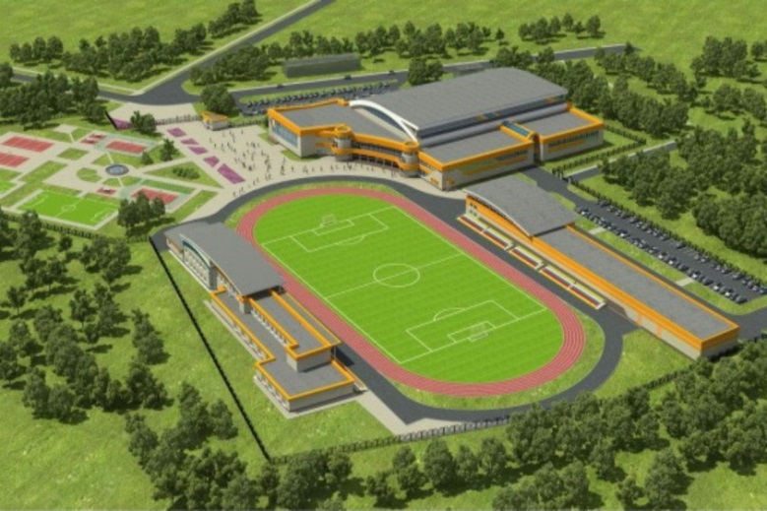
Общественно значимые проекты
Бюджет
для граждан
Реконструкция стадиона «Волга» города Чебоксары, ул. Коллективная, д. 3
Срок ввода объекта – декабрь 2023 года
Общая площадь – 16 304,0 кв. м.
Застройщик – АО «ПМК-8»
Объемы финансирования строительства (млн. рублей)
Источники / годы | Всего | в том числе за счет средств:
 |  | федерального бюджета | республиканского бюджета Чувашской Республики
2021 год (факт) | 178,5 | 175,0 | 3,5
2022 год (факт) | 457,7 | 445,5 | 12,2
2023 год (план) | 534,5 | 527,5 | 7,0
ВСЕГО | 1 170,8 | 1 148,0 | 22,8
За три года на территории стадиона запланировано строительство трех объектов:
многофункциональный физкультурно-оздоровительный комплекс;
крытый ледовый каток;
футбольное поля с искусственным газоном, беговыми дорожками с синтетическим покрытием.
В трехэтажном здании спорткомплекса разместятся детский и 25-метровый плавательные бассейны, два универсальных спортзала, 3 тренажерных, тир для стрельбы из лука и пневматического оружия, гостиница для размещения спортсменов.

Slide 32
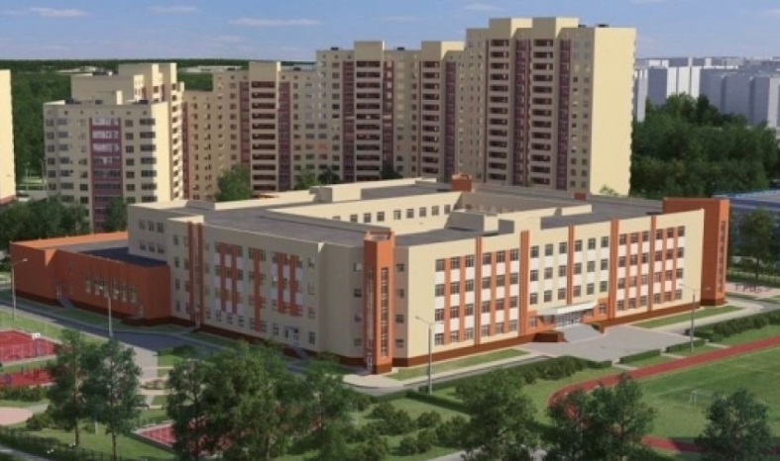
Общественно значимые проекты
Бюджет
для граждан
Строительство объекта «Школа на 1500 мест в микрорайоне «Университетский-2»
СЗР г. Чебоксары
Срок ввода объекта – июль 2024 года
Общая площадь здания – 25 104,1 кв. м.
Вместимость – 1 500 учащихся
Сметная стоимость объекта – 1 461,6 млн. рублей
Объемы финансирования строительства (млн. рублей)
Источники / годы | Всего | в том числе за счет средств:
 |  | федерального бюджета | республиканского бюджета Чувашской Республики
2023 год (план) | 569,9 | 564,2 | 5,7
2024 год (план) | 891,7 | 882,8 | 8,9
ВСЕГО | 1 461,6 | 1 447,0 | 14,6
Планируется 4-5 этажное здание, 4 этажа для проведения образовательного процесса и один для технических нужд школы. Школа будет рассчитана на 60 классов.
Помимо учебных кабинетов в школе разместятся бассейн, зал для гимнастики и хореографии, библиотека, комната психологической разгрузки и другое. Планируется устройство площадок для подвижных игр и общеразвивающих упражнений, настольный теннис. На территории школы также предусмотрена универсальная спортивная площадка с игровым полем.

Slide 33
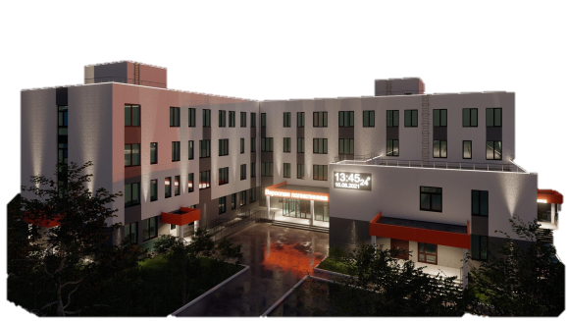
Общественно значимые проекты
Бюджет
для граждан
Строительство нового здания поликлиники БУ ЧР «Канашская центральная районная больница им. Ф.Г. Григорьева» Минздрава Чувашии, Канашский район, с. Шихазаны,
ул. В.П. Епифанова, д. 12
Срок ввода объекта – 2024 год
Мощность – 500 посещений в смену
Общая площадь здания – 5 230,3 кв. м.
Объемы финансирования строительства (млн. рублей)
Источники / годы | Всего | в том числе за счет средств:
 |  | федерального бюджета | республиканского бюджета Чувашской Республики
2022 год (факт) | 224,0 | 210,2 | 13,8
2023 год (план) | 223,2 | 218,2 | 5,0
2024 год (план) | 243,2 | 237,7 | 5,5
ВСЕГО | 690,4 | 666,1 | 24,3
При строительстве нового здания поликлиники на территории основного больничного комплекса будут достигнуты следующие цели:
– повышение доступности и качества оказания первичной медико-санитарной помощи;
– снижение времени ожидания в очереди и повышение комфорта проведения в медицинском учреждении;
– доступность и удобство посещений для лиц с ограниченными возможностями;
– обеспечение выполнения единых стандартов оказания медицинской помощи и увеличение объемов предоставления медицинской помощи.

Slide 34
Межбюджетные трансферты, предусмотренные бюджетам муниципальных образований Чувашской Республики
Бюджет
для граждан
Объем межбюджетных трансфертов из республиканского бюджета Чувашской Республики распределяется на основе единых методик, исходя из объективных показателей, адекватно отражающих факторы, определяющие потребность в финансировании.
млн. рублей
Распределение межбюджетных трансфертов бюджетам муниципальных образований Чувашской Республики утверждается законом о республиканском бюджете Чувашской Республики и отдельными решениями Кабинета Министров Чувашской Республики.
При этом согласно Бюджетному кодексу РФ распределение субвенций по каждому муниципальному образованию и виду субвенции из бюджета субъекта Российской Федерации утверждается только законом о бюджете субъекта Российской Федерации.

Slide 35
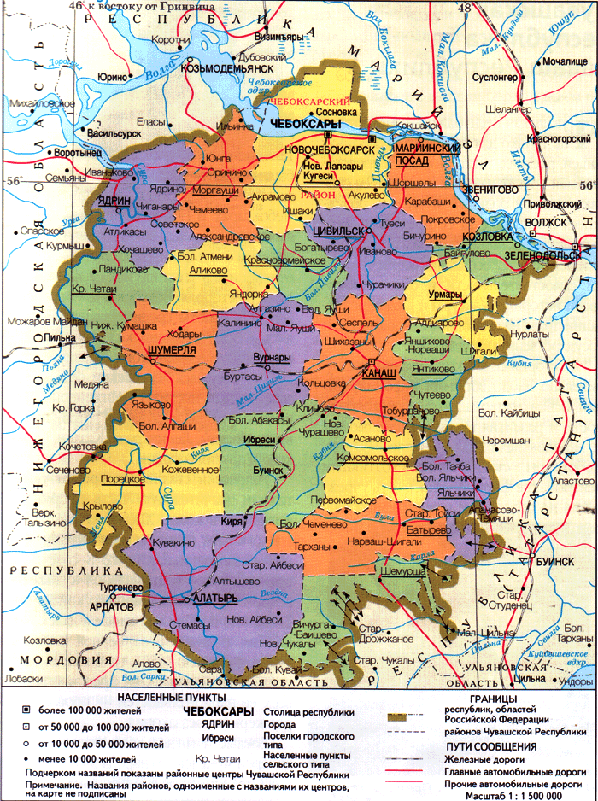
Объем и структура финансовой помощи муниципальным образованиям
Бюджет
для граждан
млн. рублей
1 599,8
1 560,3
1 337,4
1 337,4
Финансовая помощь муниципальным образованиям Чувашской Республики предусмотрена на 2023 год в сумме 2 112,9 млн. рублей.

Slide 36
Финансовая помощь муниципальным образованиям Чувашской Республики на 2023 год
Бюджет
для граждан
Наименование муниципальных образований | Финансовая помощь - всего | в том числе:
 |  | дотации на выравнивание бюджетной обеспеченности муниципальных округов (городских округов)
Алатырский | 67 589,9 | 67 589,9
Аликовский | 87 575,8 | 87 575,8
Батыревский | 101 572,8 | 101 572,8
Вурнарский | 107 860,9 | 107 860,9
Ибресинский | 92 251,7 | 92 251,7
Канашский | 171 186,3 | 171 186,3
Козловский | 73 544,8 | 73 544,8
Комсомольский | 85 749,6 | 85 749,6
Красноармейский | 61 166,6 | 61 166,6
Красночетайский | 61 602,9 | 61 602,9
Марпосадский | 97 150,7 | 97 150,7
Моргаушский | 116 188,5 | 116 188,5
Порецкий | 53 951,5 | 53 951,5
Урмарский | 87 668,3 | 87 668,3
Цивильский | 122 371,5 | 122 371,5
Чебоксарский | 198 891,9 | 198 891,9
Шемуршинский | 51 944,1 | 51 944,1
Шумерлинский | 73 745,2 | 73 745,2
Ядринский | 108 719,5 | 108 719,5
Яльчикский | 60 190,6 | 60 190,6
Янтиковский | 55 596,6 | 55 596,6
г. Алатырь | 44 625,1 | 44 625,1
г. Канаш | 26 160,4 | 26 160,4
г. Новочебоксарск | 75 939,5 | 75 939,5
г. Чебоксары | 0,0 | 0,0
г. Шумерля | 29 677,3 | 29 677,3
Итого | 2 112 922,0 | 2 112 922,0
тыс. рублей
Финансовая помощь муниципальным образованиям Чувашской Республики рассчитывается в соответствии с методикой, установленной Законом Чувашской Республики от 16 ноября 2021 г. № 81 «О регулировании бюджетных правоотношений в Чувашской Республике»:
дотации на выравнивание бюджетной обеспеченности муниципальных округов (городских округов) – приложение № 2 к закону

Slide 37
Программно-целевой метод планирования в Чувашской Республике
Бюджет
для граждан
Распоряжением Кабинета Министров Чувашской Республики от 20.07.2018 № 522-р
утверждены 24 госпрограммы Чувашской Республики
Преимуществом программного бюджета является распределение расходов не по ведомствам, а по программам. Программный подход к формированию бюджета основан на оценке результатов использования бюджетных ресурсов и позволяет оптимизировать решения о распределении бюджетных средств.
Доля программных расходов республиканского бюджета Чувашской Республики – 100%.
Наименование программ | Доля, %
Повышение безопасности жизнедеятельности населения и территорий Чувашской Республики | 0,47
Развитие потенциала природно-сырьевых ресурсов и обеспечение экологической безопасности | 0,93
Цифровое общество Чувашии | 0,78
Развитие промышленности и инновационная экономика | 0,18
Доступная среда | 0,04
Развитие строительного комплекса и архитектуры | 0,03
Обеспечение общественного порядка и противодействие преступности | 0,05
Развитие земельных и имущественных отношений | 0,05
Формирование современной городской среды на территории Чувашской Республики | 0,62
Комплексное развитие сельских территорий Чувашской Республики | 1,12
Развитие туризма и индустрии гостеприимства | 0,04

Slide 38

Государственная программа Чувашской Республики «Управление общественными финансами и государственным долгом Чувашской Республики»
Бюджет
для граждан
Цели программы:
обеспечение долгосрочной сбалансированности и устойчивости республиканского бюджета Чувашской Республики и местных бюджетов;
повышение качества управления общественными финансами Чувашской Республики.
Расходы республиканского бюджета, млн. руб.
Расходы в разрезе подпрограмм, млн. руб.
Подпрограмма
2023
2024
2025
Совершенствование бюджетной политики и обеспечение сбалансированности консолидированного бюджета Чувашской Республики
7 263,8
4 117,3
4 218,6
Повышение эффективности бюджетных расходов Чувашской Республики
124,5
130,2
130,2
Повышение финансовой грамотности населения Чувашской Республики
2,3
2,3
2,3
Обеспечение реализации государственной программы
265,6
275,9
275,9

Slide 39

Государственная программа Чувашской Республики «Управление общественными финансами и государственным долгом Чувашской Республики»
Бюджет
для граждан
Достижение значений показателей (индикаторов)
Основные индикаторы
2021 факт
2022 план
2023
2024
2025
Отношение государственного долга Чувашской Республики к доходам республиканского бюджета Чувашской Республики (без учета утвержденного объема безвозмездных поступлений), %
21,9
50,0
50,0
50,0
50,0
Темп роста налоговых и неналоговых доходов республиканского бюджета Чувашской Республики (% к предыдущему году)
116,0
102,8
103,3
104,7
103,9
Доля просроченной задолженности по бюджетным кредитам, предоставленным из федерального бюджета, в общем объеме задолженности по бюджетным кредитам, предоставленным из федерального бюджета, %
0
0
0
0
0

Slide 40

Государственная программа Чувашской Республики
«Развитие потенциала государственного управления»
Бюджет
для граждан
Цели программы:
совершенствование системы государственного управления Чувашской Республики;
повышение эффективности и результативности деятельности государственных гражданских служащих Чувашской Республики и муниципальных служащих в Чувашской Республике.
Расходы в разрезе подпрограмм, млн. руб.
Расходы республиканского бюджета, млн. руб.
Подпрограмма
2023
2024
2025
Противодействие коррупции в Чувашской Республике
1,1
1,1
1,1
Совершенствование кадровой политики и развитие кадрового потенциала государственной гражданской службы Чувашской Республики
11,4
7,6
7,6
Развитие муниципальной службы в Чувашской Республике
1,1
1,1
1,1
Совершенствование государственного управления в сфере юстиции
266,3
273,7
275,8
Обеспечение реализации государственной программы
755,6
694,5
694,5

Slide 41

Государственная программа Чувашской Республики
«Развитие потенциала государственного управления»
Бюджет
для граждан
Достижение значений показателей (индикаторов)
Основные индикаторы
2021 факт
2022 план
2023
2024
2025
Доля муниципальных нормативных правовых актов, внесенных в регистр муниципальных нормативных правовых актов Чувашской Республики, %
100
100
100
100
100
Доля подготовленных нормативных правовых актов Чувашской Республики, регулирующих вопросы противодействия коррупции, отнесенные к компетенции субъекта Российской Федерации, %
100
100
100
100
100
Соблюдение сроков государственной регистрации нормативных правовых актов органов исполнительной власти Чувашской Республики, установленных законодательством Чувашской Республики, %
100
100
100
100
100
Количество зарегистрированных актов гражданского состояния и совершенных юридически значимых действий, единиц в год
174 804
145 500
146 000
146 000
146 000

Slide 42

Государственная программа Чувашской Республики
«Развитие образования»
Бюджет
для граждан
Цели программы:
обеспечение доступности качественного образования, ориентированного на формирование конкурентоспособной личности, отвечающей требованиям инновационного развития экономики, обладающей навыками проектирования собственной профессиональной карьеры и достижения современных стандартов качества жизни на основе общечеловеческих ценностей и активной гражданской позиции
Расходы в разрезе подпрограмм, млн. руб.
Расходы республиканского бюджета, млн. руб.
Подпрограмма
2023
2024
2025
Государственная поддержка развития образования
18 250,5
18 126,5
17 848,0
Молодежь Чувашской Республики
7,0
3,7
3,7
Комплексное развитие профессионального образования
79,3
106,4
14,9
Создание новых мест в общеобразовательных организациях
875,8
3 330,2
431,3
Патриотическое воспитание и допризывная подготовка молодежи
9,7
6,4
6,4
Региональный проект по модернизации школьных систем образования в Чувашской Республике
2 930,3
67,6
200,1
Обеспечение реализации государственной программы
106,7
111,2
111,5

Slide 43

Государственная программа Чувашской Республики
«Развитие образования»
Бюджет
для граждан
Достижение значений показателей (индикаторов)
Основные индикаторы
2021 факт
2022 план
2023
2024
2025
Удовлетворенность населения качеством начального общего, основного общего и среднего общего образования, профессионального образования, %
93,0
85,0
85,0
85,0
85,0
Обеспеченность детей дошкольного возраста местами в дошкольных образовательных организациях, количество мест на 1000 детей
893
680,0
730,0
780,0
880,0
Доля государственных (муниципальных) общеобразовательных организаций, соответствующих современным требованиям обучения, в общем количестве государственных (муниципальных) общеобразовательных организаций, %
100,0
100,0
100,0
100,0
100,0
Удельный вес численности выпускников, трудоустроившихся в течение календарного года, следующего за годом выпуска, в общей численности выпускников образовательных организаций, обучавшихся по образовательным программам среднего профессионального образования, %
78,1
59,5
60,0
60,5
61,0
Доля детей в возрасте от 5 до 18 лет, охваченных дополнительным образованием, %
82,0
77,0
78,5
80,0
80,0
Доля молодежи в возрасте от 14 до 30 лет, охваченной деятельностью молодежных общественных объединений, в общей ее численности, %
32,0
32,0
33,0
33,0
34,0
Доля школ, включенных в региональные проекты повышения качества образования, улучшивших свои результаты, %
100,0
100,0
100,0
100,0
100,0

Slide 44

Государственная программа Чувашской Республики
«Развитие здравоохранения»
Бюджет
для граждан
Цели программы:
формирование системы, обеспечивающей доступность медицинской помощи и повышение эффективности медицинских услуг, объемы, виды и качество которых должны соответствовать уровню заболеваемости и потребностям населения, передовым достижениям медицинской науки
Расходы в разрезе подпрограмм, млн. руб.
Подпрограмма
2023
2024
2025
Совершенствование оказания медицинской помощи, включая профилактику заболеваний и формирование здорового образа жизни
4 205,1
2 929,8
3 271,7
Расходы республиканского бюджета, млн. руб.
Развитие и внедрение инновационных методов диагностики, профилактики и лечения, а также основ персонализированной медицины
230,9
281,1
110,0
Охрана здоровья матери и ребенка
111,1
111,0
111,0
Развитие медицинской реабилитации и санаторно-курортного лечения, в том числе детей
178,3
266,0
266,3
Развитие кадровых ресурсов в здравоохранении
203,9
200,4
200,4
Совершенствование системы лекарственного обеспечения, в том числе в амбулаторных условиях
836,4
842,3
595,4
Информационные технологии и управление развитием отрасли
83,5
88,9
42,9
Организация обязательного медицинского страхования граждан Российской Федерации
5 870,4
6 300,2
6 717,0
Обеспечение реализации государственной программы
841,0
2 292,5
2 510,9

Slide 45

Государственная программа Чувашской Республики
«Развитие здравоохранения»
Бюджет
для граждан
Достижение значений показателей (индикаторов)
Основные индикаторы
2021 факт
2022 план
2023
2024
2025
Смертность от всех причин (случаев на 1 тыс. населения)
17,0
15,5
15,2
14,6
14,1
Младенческая смертность (случаев на 1 тыс. родившихся живыми)
2,6
3,0
3,0
2,9
х
Ожидаемая продолжительность жизни при рождении (лет)
70,32
70,52
72,65
73,21
73,51
Число больных, которым оказана высокотехнологичная медицинская помощь (тыс. человек)
11,5
7,5
7,6
7,8
8,0
Охват населения профилактическими осмотрами на туберкулез (процентов)
80,1
80,5
82,0
83,5
85,0

Slide 46

Государственная программа Чувашской Республики
«Социальная поддержка граждан»
Бюджет
для граждан
Цели программы:
создание условий для роста благосостояния граждан – получателей мер социальной поддержки;
повышение доступности социального обслуживания.
Расходы в разрезе подпрограмм, млн. руб.
Расходы республиканского бюджета, млн. руб.
Подпрограмма
2023
2024
2025
Социальное обеспечение граждан
5 368,2
5 297,2
5 306,9
Поддержка социально ориентированных некоммерческих организаций
31,4
31,4
31,4
Старшее поколение
8,5
223,5
0,0
Совершенствование социальной поддержки семьи и детей
5 452,2
3 584,7
2 039,3
Оказание содействия добровольному переселению в Чувашскую Республику соотечественников, проживающих за рубежом
0,5
0,5
2,3
Обеспечение реализации государственной программы
164,8
133,3
133,3

Slide 47
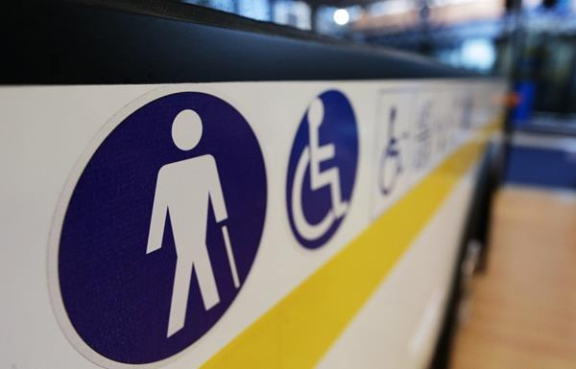
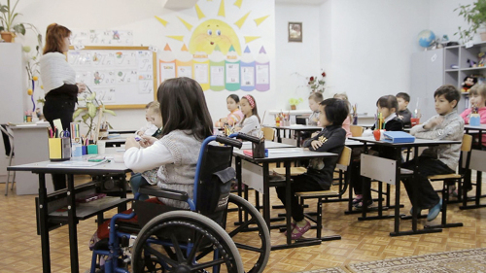
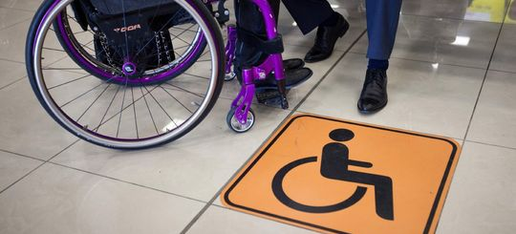
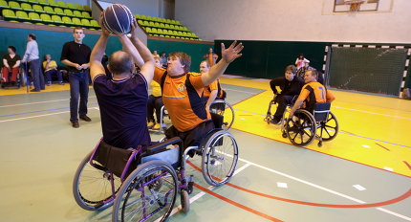

Государственная программа Чувашской Республики
«Социальная поддержка граждан»
Бюджет
для граждан
Достижение значений показателей (индикаторов)
Основные индикаторы
2021 факт
2022 план
2023
2024
2025
Доля населения с доходами ниже величины прожиточного минимума,%
16,9
16,5
16,0
15,2
14,3
Доля средств республиканского бюджета Чувашской Республики, выделяемых социально ориентированным некоммерческим организациям на предоставление социальных услуг на дому, в общем объеме средств республиканского бюджета Чувашской Республики, выделяемых на предоставление этих услуг в сфере социального обслуживания, %
10,0
10,0
10,0
10,0
10,0
Доля граждан, получивших социальные услуги в организациях социального обслуживания, в общем числе граждан, обратившихся за получением социальных услуг в организации социального обслуживания, %
100,0
100,0
100,0
100,0
100,0
Охват граждан пожилого возраста стационарным, полустационарным и надомным социальным обслуживанием на 10 тыс. получателей трудовых пенсий по старости, человек
350
350
350
350
350
Количество пунктов проката средств и предметов ухода за пожилыми людьми нарастающим итогом за период, единиц
5
6
6
6
6
Численность пожилых людей, прошедших обучение компьютерной грамотности в течение года, человек
2 500
2 500
2 500
2 500
2 500

Slide 48
Государственная программа Чувашской Республики
«Доступная среда»
Бюджет
для граждан
Цель программы:
обеспечение доступности приоритетных объектов и услуг в приоритетных сферах жизнедеятельности инвалидов и других маломобильных групп населения
Расходы республиканского бюджета, млн. руб.
Расходы в разрезе подпрограмм, млн. руб.
Подпрограмма
2023
2024
2025
Обеспечение условий доступности приоритетных объектов и услуг в приоритетных сферах жизнедеятельности инвалидов и других маломобильных групп населения
9,1
9,1
9,1
Формирование системы комплексной реабилитации и абилитации инвалидов, в том числе детей-инвалидов, в Чувашской Республике
22,1
15,9
13,8

Slide 49
Государственная программа Чувашской Республики
«Доступная среда»
Бюджет
для граждан
Достижение значений показателей (индикаторов)
Основные индикаторы
2021 факт
2022 план
2023
2024
2025
Доля доступных для инвалидов и других маломобильных групп населения приоритетных объектов социальной, транспортной, инженерной инфраструктуры в общем количестве приоритетных объектов в Чувашской Республике, %
94,4
92,8
95,2
97,7
100,0
Доля детей-инвалидов в возрасте от 5 до 18 лет, получающих дополнительное образование, в общей численности детей-
инвалидов данного возраста, %
75,5
76,0
76,5
77,0
77,5
Доля детей-инвалидов в возрасте от 1,5 до 7 лет, охваченных дошкольным образованием, в общей численности детей-инвалидов данного возраста, %
100,0
100,0
100,0
100,0
100,0
Доля лиц с ограниченными возможностями здоровья и инвалидов в возрасте от 6 до 18 лет, систематически занимающихся физической культурой и спортом, в общей численности этой категории населения в Чувашской Республике, %
83,1
70,0
70,5
71,0
71,5

Slide 50

Государственная программа Чувашской Республики
«Содействие занятости населения»
Бюджет
для граждан
Цель программы:
обеспечение продуктивной занятости экономически активного населения
Расходы республиканского бюджета, млн. руб.
Расходы в разрезе подпрограмм, млн. руб.
Подпрограмма
2023
2024
2025
Активная политика занятости населения и социальная поддержка безработных граждан
496,0
431,0
427,1
Безопасный труд
4,1
4,3
4,3
Сопровождение инвалидов молодого возраста при получении ими профессионального образования и содействие в последующем трудоустройстве
0,9
0,9
0,9
Обеспечение реализации государственной программы
259,4
259,9
259,9

Slide 51
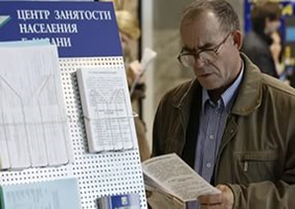
Государственная программа Чувашской Республики
«Содействие занятости населения»
Бюджет
для граждан
Достижение значений показателей (индикаторов)
Основные индикаторы
2021 факт
2022 план
2023
2024
2025
Уровень безработицы в среднем за год, %
4,9
4,7
4,6
4,5
4,4
Уровень регистрируемой безработицы в среднем за год, %
1,3
1,5
1,2
1,1
1,0
Отношение численности граждан, снятых с регистрационного учета в связи с трудоустройством, к общей численности граждан, обратившихся в органы службы занятости населения за содействием в поиске подходящей работы, %
77,5
82,30
82,35
82,40
82,45

Slide 52
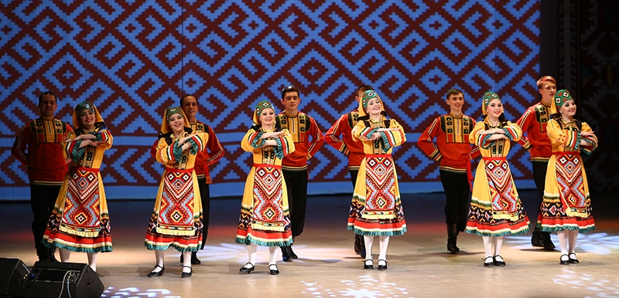
Государственная программа Чувашской Республики
«Развитие культуры»
Бюджет
для граждан
Цели программы:
активизация культурного потенциала Чувашской Республики;
повышение роли институтов гражданского общества как субъектов культурной политики;
содействие формированию гармонично развитой личности, способной к активному участию в реализации государственной культурной политики;
сохранение культурного наследия и создание условий для развития культуры.
создание условий для сохранения, изучения и развития чувашского языка
Расходы в разрезе подпрограмм, млн. руб.
Расходы республиканского бюджета, млн. руб.
Подпрограмма
2023
2024
2025
Развитие культуры в Чувашской Республике
1 732,4
1 457,3
1 371,5
Укрепление единства российской нации и этно-культурное развитие народов Чувашской Республики
28,9
28,9
28,9
Поддержка и развитие чтения в Чувашской Республике
7,4
7,4
7,4
Сохранение, изучение и развитие чувашского языка
5,0
0,0
0,0
Строительство (реконструкция) и модернизация муниципальных учреждений культуры клубного тип
90,3
70,0
70,0
Обеспечение реализации государственной программы
33,8
34,9
34,9

Slide 53
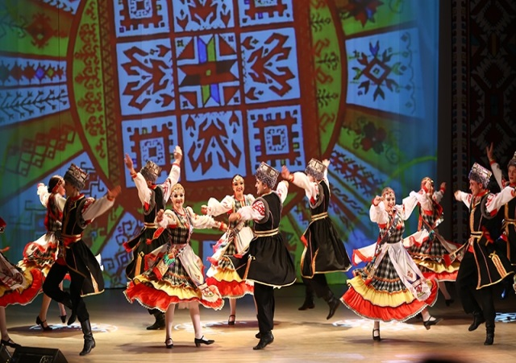
Государственная программа Чувашской Республики
«Развитие культуры»
Бюджет
для граждан
Достижение значений показателей (индикаторов)
Основные индикаторы
2021 факт
2022 план
2023
2024
2025
Уровень удовлетворенности населения качеством предоставления государственных и муниципальных услуг в сфере культуры, %
90,0
91,0
91,0
91,5
92,0
Увеличение числа посещений организаций культуры,
в процентах по отношению к 2017 году
0,5
x
x
x
x
Число посещений культурных мероприятий, тыс. единиц
x
17 405
18 973
21 855
28 508
Увеличение числа обращений к цифровым ресурсам культуры,
в процентах по отношению к 2017 году
200,0
х
х
х
х
Увеличение обращений к цифровым ресурсам, раз
(базовое значение 2020 г. - 1)
х
2
4
5
5

Slide 54
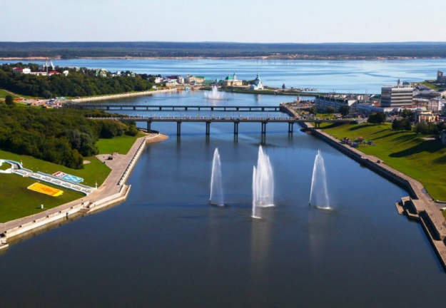
Государственная программа Чувашской Республики
«Развитие туризма и индустрии гостеприимства»
Бюджет
для граждан
Цели программы:
возможности для самореализации и развития таланта;
достойный, эффективный труд и успешное предпринимательство;
комфортная и безопасная среда для жизни;
сохранение населения, здоровье и благополучие людей
цифровая трансформация
Расходы республиканского бюджета, млн. руб.
Расходы в разрезе подпрограмм, млн. руб.
Подпрограмма
2023
2024
2025
Повышение доступности туристских продуктов
11,3
10,4
10,4
Развитие туристической инфраструктуры
23,4
Государственная программа действует с 2022 года

Slide 55
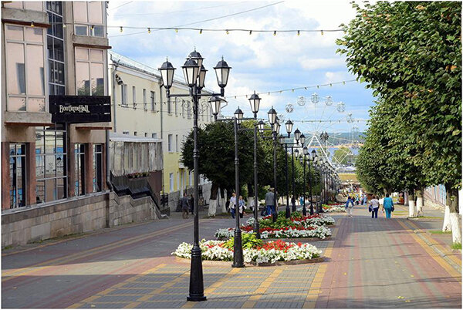
Государственная программа Чувашской Республики
«Развитие туризма и индустрии гостеприимства»
Бюджет
для граждан
Достижение значений показателей (индикаторов)
Основные индикаторы
2022 план
2023
2024
2025
Объем туристических услуг, оказанных туристскими организациями в Чувашской Республике, млн. рублей
845,0
855,0
865,0
875,0
Объем платных услуг, оказанных коллективными средствами размещения в Чувашской Республике, млн. рублей
1 350,0
1 360,0
1 370,0
1 380,0
Удовлетворенность граждан качеством туристских услуг и сервисов, реализованных посредством цифровой платформы, баллов
3,2
3,5
3,6
3,7

Slide 56

Государственная программа Чувашской Республики
«Развитие физической культуры и спорта»
Бюджет
для граждан
Цели программы:
создание условий, обеспечивающих развитие системы физической культуры и спорта путем пропаганды здорового образа жизни, повышение массовости занятий физической культурой и спортом среди всех возрастных групп населения, в том числе среди лиц с ограниченными возможностями здоровья;
повышение конкурентоспособности спортсменов Чувашской Республики на международных и всероссийских спортивных соревнованиях.
Расходы республиканского бюджета, млн. руб.
Расходы в разрезе подпрограмм, млн. руб.
Подпрограмма
2023
2024
2025
Развитие физической культуры и массового спорта
1348,4
637,1
42,4
Развитие спорта высших достижений и системы подготовки спортивного резерва
615,8
572,1
551,2
Обеспечение реализации государственной программы
42,0
43,2
43,2

Slide 57

Государственная программа Чувашской Республики
«Развитие физической культуры и спорта»
Бюджет
для граждан
Достижение значений показателей (индикаторов)
Основные индикаторы
2021 факт
2022 план
2023
2024
2025
Доля граждан, систематически занимающихся физической культурой и спортом, %
49,8
51,8
54,0
56,5
58,5
Уровень обеспеченности спортивными сооружениями исходя из единовременной пропускной способности объектов спорта, %
78,9
79,2
79,5
79,8
80,0
Доля спортсменов Чувашской Республики, принявших участие во всероссийских и международных соревнованиях, в общей численности занимающихся в спортивных учреждениях, %
11,4
11,8
12,2
12,6
13,0

Slide 58
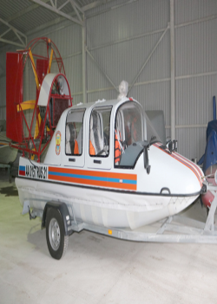
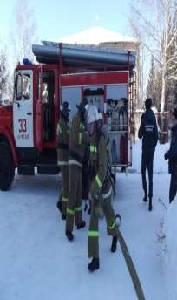
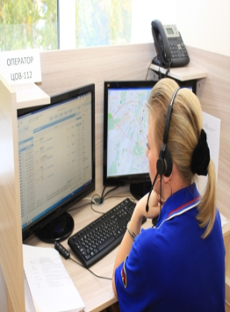
Государственная программа Чувашской Республики «Повышение безопасности жизнедеятельности населения и территорий Чувашской Республики»
Бюджет
для граждан
Цели программы:
обеспечение безопасности жизнедеятельности жителей республики, включая защищенность от преступных и противоправных действий, чрезвычайных ситуаций природного и техногенного характера;
предупреждение возникновения и развития чрезвычайных ситуаций природного и техногенного характера;
подготовка населения по вопросам гражданской обороны, защиты от чрезвычайных ситуаций природного и техногенного характера и террористических акций;
создание на базе муниципальных образований комплексной информационной системы, обеспечивающей прогнозирование, мониторинг, предупреждение и ликвидацию возможных угроз, а также контроль устранения последствий чрезвычайных ситуаций и правонарушений.
Расходы в разрезе подпрограмм, млн. руб.
Подпрограмма
2023
2024
2025
Защита населения и территорий от чрезвычайных ситуаций, обеспечение пожарной безопасности и безопасности населения на водных объектах
313,7
230,9
230,9
Расходы республиканского бюджета, млн. руб.
Профилактика терроризма и экстремистской деятельности
0,7
0,7
0,7
Построение (развитие) аппаратно-программного комплекса «Безопасный город»
12,6
11,7
11,7
Обеспечение реализации государственной программы
60,3
60,4
60,4

Slide 59
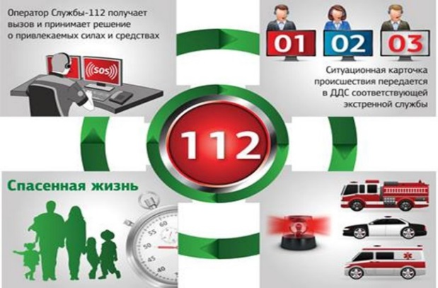
Государственная программа Чувашской Республики «Повышение безопасности жизнедеятельности населения и территорий Чувашской Республики»
Бюджет
для граждан
Достижение значений показателей (индикаторов)
Основные индикаторы
2021 факт
2022 план
2023
2024
2025
Готовность систем оповещения населения об опасностях, возникающих при чрезвычайных ситуаций, %
25
100
100
100
100
Снижение количества чрезвычайных ситуаций природного и техногенного характера, пожаров, происшествий на водных объектах, единиц
1630
2 975
2 950
2 925
2 900
Снижение количества населения, погибшего при ЧС природного и техногенного характера, пожарах, происшествиях на водных объектах, человек
125
145
141
137
134
Доля населения Чувашской Республики, проживающего на территориях муниципальных образований, в которых развернута система – 112, в общей численности населения Чувашской Республики
100
100
100
100
100

Slide 60
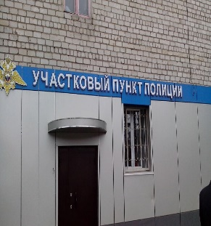
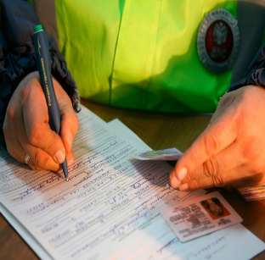
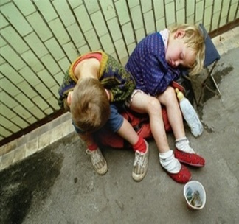
Государственная программа Чувашской Республики
«Обеспечение общественного порядка и противодействие преступности»
Бюджет
для граждан
Цели программы:
повышение качества и результативности противодействия преступности, охраны общественного порядка, обеспечения общественной безопасности;
совершенствование взаимодействия органов исполнительной власти, правоохранительных, контролирующих органов, органов местного самоуправления, общественных объединений, участвующих в профилактике безнадзорности и правонарушений несовершеннолетних, семейного неблагополучия, а также действенный контроль за процессами, происходящими в подростковой среде, снижение уровня преступности, в том числе в отношении несовершеннолетних;
совершенствование системы мер по сокращению предложения и спроса на наркотические средства и психотропные вещества
Расходы в разрезе подпрограмм, млн. руб.
Подпрограмма
2023
2024
2025
Профилактика правонарушений
12,2
10,7
10,7
Расходы республиканского бюджета, млн. руб.
Профилактика незаконного потребления наркотических средств и психотропных веществ, наркомании в Чувашской Республике
1,8
1,8
1,8
Предупреждение детской беспризорности, безнадзорности и правонарушений несовершеннолетних
26,0
27,1
27,1
Обеспечение реализации государственной программы
1,5
1,5
1,5

Slide 61

Государственная программа Чувашской Республики
«Обеспечение общественного порядка и противодействие преступности»
Бюджет
для граждан
Достижение значений показателей (индикаторов)
Основные индикаторы
2021
факт
2022
план
2023
2024
2025
Доля преступлений, совершенных на улицах, в общем числе зарегистрированных преступлений, %
10,8
20,4
20,3
20,2
20,1
Распространенность преступлений в сфере незаконного оборота наркотиков, преступлений на 100 тыс. населения
67,8
85,0
83,1
82,4
78,2
Число несовершеннолетних, совершивших преступления, в расчете на 1 тыс. несовершеннолетних в возрасте от 14 до 18 лет, человек
3,9
9,0
8,7
8,4
8,0

Slide 62
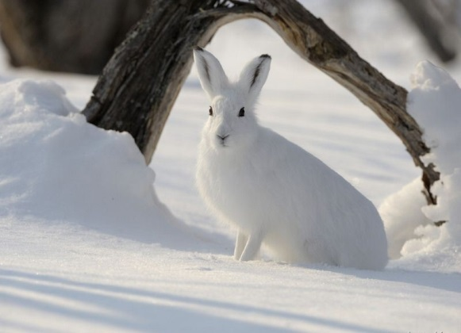
Государственная программа Чувашской Республики «Развитие потенциала природно-сырьевых ресурсов и обеспечение экологической безопасности»
Бюджет
для граждан
Цели программы:
сбалансированное развитие минерально-сырьевой базы;
совершенствование систем государственного мониторинга земель и недр;
сохранение биологического разнообразия на территории Чувашской Республики;
устойчивое управление лесами, повышение эффективности использования, охраны, защиты и воспроизводства лесов, обеспечение стабильного удовлетворения общественных потребностей в ресурсах и полезных свойствах леса;
сохранение, воспроизводство и рациональное использование животного мира;
обеспечение защищенности населения и объектов экономики от негативного воздействия вод;
обеспечение безопасности гидротехнических сооружений;
повышение уровня экологической безопасности и улучшение состояния окружающей среды
Расходы в разрезе подпрограмм, млн. руб.
Расходы республиканского бюджета, млн. руб.
Подпрограмма
2023
2024
2025
Использование минерально-сырьевых ресурсов и оценка их состояния
0,3
0,3
0,3
Обеспечение экологической безопасности на территории Чувашской Республики
9,9
8,4
8,4
Биологическое разнообразие Чувашской Республики
18,5
16,7
17,0
Развитие водохозяйственного комплекса Чувашской Республики
68,0
79,5
44,1
Развитие лесного хозяйства в Чувашской Республике
212,5
242,4
57,5
Обращение с отходами, в том числе с твердыми коммунальными отходами, на территории Чувашской Республики
74,3
0,3
0,3
Строительство и реконструкция (модернизация) очистных сооружений централизованных систем водоотведения
362,9
384,7
0,0
Обеспечение реализации государственной программы
26,6
27,8
27,8

Slide 63
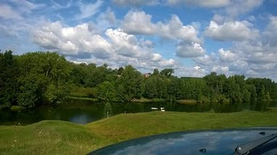
Государственная программа Чувашской Республики «Развитие потенциала природно-сырьевых ресурсов и обеспечение экологической безопасности»
Бюджет
для граждан
Достижение значений показателей (индикаторов)
Основные индикаторы
2021 факт
2022 план
2023
2024
2025
Доля обезвреженных и утилизированных отходов производства и потребления в общем объеме образовавшихся отходов I - IV классов опасности, %
65,5
66,0
66,5
67,0
67,3
Доля ликвидированных объектов накопленного вреда окружающей среде, %
50
70
70
70
100
Прирост мощности оборудования, обеспечивающего экологически безопасное обращение с отходами, %
100,0
100,0
100
100
100
Годовой объем добычи общераспространенных полезных ископаемых, тыс. куб. м
1 950
2050
2100
2150
2500
Доля уловленных и обезвреженных загрязняющих атмосферу веществ в общем количестве отходящих от стационарных источников загрязняющих веществ, %
39,6
39,7
39,8
39,9
39,9
Выбросы загрязняющих атмосферу веществ, отходящих от стационарных источников, по отношению к 2017 году, %
102,2
102,2
102,3
102,3
102,4
Доля населения, охваченного услугой по обращению с твердыми коммунальными отходами , %
99,9
90,0
90,0
90,0
Х
Отношение площади лесовосстановления и лесоразведения к площади вырубленных и погибших лесных насаждений, %
162,7
87,2
94,4
100,0
100,0
Доля водохозяйственных участков, класс качества которых (по индексу загрязнения вод) повысился, в общем количестве водохозяйственных участков, расположенных на территории Чувашской Республики, %
61,9
62,5
63,1
63,7
64,3

Slide 64
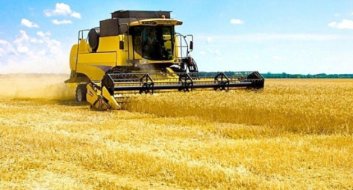
Государственная программа Чувашской Республики «Развитие сельского хозяйства и регулирование рынка с/х продукции, сырья и продовольствия»
Бюджет
для граждан
Цели программы:
повышение эффективности агропромышленного комплекса;
обеспечение продовольственной безопасности Чувашской Республики по основным продуктам питания;
повышение конкурентоспособности производимой сельскохозяйственной продукции, создание благоприятной среды для развития и эффективного взаимодействия субъектов предпринимательской деятельности, повышения инвестиционной привлекательности агропромышленного комплекса в рамках вступления России в ВТО;
повышение финансовой устойчивости сельскохозяйственных товаропроизводителей;
устойчивое развитие сельских территорий
Расходы в разрезе подпрограмм, млн. руб.
Подпрограмма
2023
2024
2025
Техническая и технологическая модернизация, инновационное развитие
243,5
0,1
0,1
Расходы республиканского бюджета, млн. руб.
Развитие ветеринарии в Чувашской Республике
322,0
270,3
270,3
Развитие мелиорации земель сельскохозяйственного назначения
7,8
20,2
27,2
Развитие отраслей агропромышленного комплекса
1547,6
1365,6
1366,5
Стимулирование инвестиционной деятельности в агропромышленном комплексе
127,3
110,1
107,5
Обеспечение общих условий функционирования отраслей агропромышленного комплекса
76,4
48,2
48,2
Экспорт продукции агропром. комплекса, создание системы поддержки фермеров и развитие сельской кооперации
0
1,0
0
Создание системы поддержки фермеров и развитие сельской кооперации
157,5
172,2
1,7
Обеспечение реализации государственной программы
113,6
118,6
118,6

Slide 65

Государственная программа Чувашской Республики «Развитие сельского хозяйства и регулирование рынка с/х продукции, сырья и продовольствия»
Бюджет
для граждан
Достижение значений показателей (индикаторов)
Основные индикаторы
2022 план
2021 факт
2019 план
2023
2024
2025
Объем производства продукции сельского хозяйства на душу населения, тыс. рублей
40,6
41,8
40,6
44,4
48,6
51,1
Индекс производства продукции сельского хозяйства в хозяйствах всех категорий (в сопоставимых ценах), %
90,1
101,2
103,2
103,6
104,0
100,9
Рентабельность сельскохозяйственных организаций (с учетом субсидий), %
12,9
15,0
18,0
18,5
19,0
20,0
Среднемесячная заработная плата работников сельского хозяйства (без субъектов малого предпринимательства)руб.
26 773,9
19 271,0
22 224,9
22 713,8
23 195,1
23 330,0
Индекс производительности труда, %
105,0
105,0
105,0
105,0
105,0
Количество высокопроизводительных рабочих мест, ед.
870
890
910
930
950
Удельный вес затрат на приобретение энергоресурсов в структуре затрат на основное производство продукции сельского хозяйства, %
9,3
9,3
9,3
9,3
9,3
Располагаемые ресурсы домашних хозяйств (в среднем на 1 члена домашнего хозяйства в месяц) в сельской местности, рублей
16 500
16 184
16 750
17 336
17 943

Slide 66
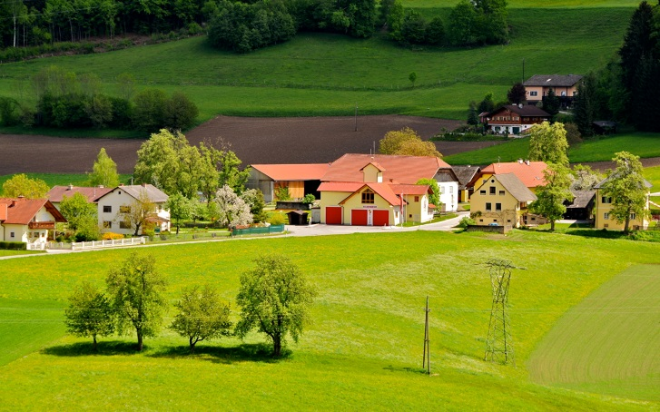
Государственная программа Чувашской Республики
«Комплексное развитие сельских территорий»
Бюджет
для граждан
Цели программы:
повышение качества жизни и уровня благосостояния сельского населения;
стимулирование инвестиционной активности в агропромышленном комплексе за счет формирования благоприятных инфраструктурных условий в сельской местности;
сохранение доли сельского населения в общей численности населения Чувашской Республики.
Расходы в разрезе подпрограмм, млн. руб.
Расходы республиканского бюджета, млн. руб.
Подпрограмма
2023
2024
2025
Создание условий для обеспечения доступным и комфортным жильем сельского населения
36,5
18,0
18,0
Создание и развитие инфраструктуры на сельских территориях
890,3
703,5
478,8

Slide 67
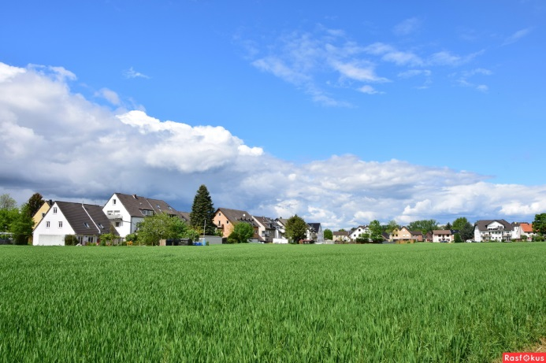
Государственная программа Чувашской Республики
«Комплексное развитие сельских территорий»
Бюджет
для граждан
Достижение значений показателей (индикаторов)
Основные индикаторы
2021 факт
2022 план
2023
2024
2025
36,3
35,0
35,0
Сохранение доли сельского населения в общей численности населения Чувашской Республики, %
82
35,0
35,0
Соотношение среднемесячных располагаемых ресурсов сельского и городского домохозяйств Чувашской Республики, %
85,0
80,0
82,0
84,0
86,0
Объем ввода (приобретения) жилья для граждан, проживающих на сельских территориях, кв. метров
2 551,4
865
0
0
2 300
Доля семей, улучшивших жилищные условия, в общем числе семей, состоявших на учете в качестве нуждающихся в жилых помещениях и имеющих право на государственную поддержку в форме социальных выплат, %
3,5
4,0
х
х
4,1
Ввод в эксплуатацию автомобильных дорог общего пользования с твердым покрытием, ведущих от сети автомобильных дорог общего пользования к общественно значимым объектам населенных пунктов, расположенных на сельских территориях, объектам производства и переработки продукции, км
х
х
х
х
х
Количество реализованных инициативных проектов, ед.
916
860
620
620
620

Slide 68

Государственная программа Чувашской Республики
«Цифровое общество Чувашии»
Бюджет
для граждан
Цели программы:
создание условий для развития в Чувашской Республике информационного пространства с учетом потребностей общества в получении качественных и достоверных сведений на основе масштабного распространения информационно-телекоммуникационных технологий;
создание устойчивой и безопасной информационно-телекоммуникационной инфраструктуры высокоскоростной передачи, обработки и хранения больших объемов данных, доступной для организаций и домохозяйств
Расходы республиканского бюджета, млн. руб.
Расходы в разрезе подпрограмм, млн. руб.
Подпрограмма
2023
2024
2025
Развитие информационных технологий
232,1
266,2
113,9
Информационная инфраструктура
170,5
294,1
159,3
Информационная безопасность
44,5
22,6
22,6
Массовые коммуникации
168,0
156,9
156,9
Обеспечение реализации государственной программы
29,3
30,7
30,6

Slide 69


Государственная программа Чувашской Республики
«Цифровое общество Чувашии»
Бюджет
для граждан
Достижение значений показателей (индикаторов)
Основные индикаторы
2021 факт
2022 план
2023
2024
2025
Число домашних хозяйств, имеющих широкополосный доступ к информационно-телекоммуникационной сети "Интернет", в расчете на 100 домашних хозяйств
81
82
83
84
85
Доля граждан, использующих механизм получения государственных и муниципальных услуг в электронной форме, %
71
72
73
74
75

Slide 70
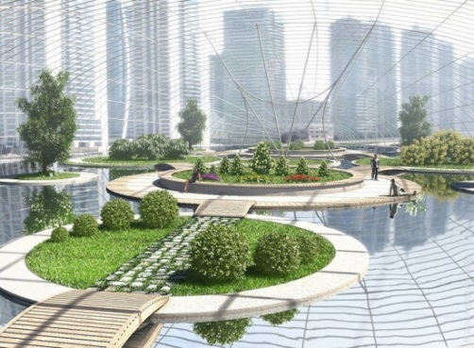
Государственная программа Чувашской Республики
«Формирование современной городской среды»
Бюджет
для граждан
Цели программы:
создание условий для системного повышения качества и комфорта городской среды на всей территории Чувашской Республики путем реализации в период 2018 - 2025 годов комплекса мероприятий по благоустройству территорий муниципальных образований
Расходы республиканского бюджета, млн. руб.
Расходы в разрезе подпрограмм, млн. руб.
Подпрограмма
2023
2024
2025
Благоустройство дворовых и общественных территорий муниципальных образований
517,9
387,8
392,0

Slide 71

Государственная программа Чувашской Республики
«Формирование современной городской среды »
Бюджет
для граждан
Достижение значений показателей (индикаторов)
Основные индикаторы
2021
факт
2022
план
2023
2024
2025
Количество благоустроенных общественных территорий, ед.
88
108
129
147
x
Количество реализованных инициативных проектов, ед.
24
24
25
27
x
Индекс качества городской среды, баллов
199
208
216
225
x
Доля городов с благоприятной городской средой от общего количества городов (индекс качества городской среды выше 50%)
67
67
78
78
x
Количество реализованных проектов - победителей Всероссийского конкурса лучших проектов создания комфортной городской среды в малых городах и исторических поселениях, ед.
3
4
6
х
х
Индекс качества городской среды
Прирост среднего индекса качества городской среды по отношению к 2019 году
8
12
17
22
x
Доля финансового участия граждан, организаций в выполнении мероприятий по благоустройству дворовых территорий, %
2
2
2
2
2
Среднее значение индекса качества городской среды по Чувашской Республике, %
2
5
x
x
x

Slide 72
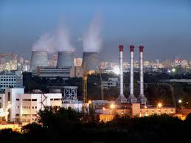
Государственная программа Чувашской Республики
«Развитие промышленности и инновационная экономика»
Бюджет
для граждан
Цели программы:
создание благоприятных условий для развития промышленности Чувашской Республики;
обеспечение инновационной активности бизнеса.
Расходы республиканского бюджета, млн. руб.
Расходы в разрезе подпрограмм, млн. руб.
Подпрограмма
2023
2024
2025
Инновационное развитие промышленности
Чувашской Республики
108,7
23,2
15,8
Качество
0,5
0,5
0,5
Энергосбережение в
Чувашской Республике
9,6
6,4
6,4
Обеспечение реализации государственной программы
26,6
27,8
27,8

Slide 73

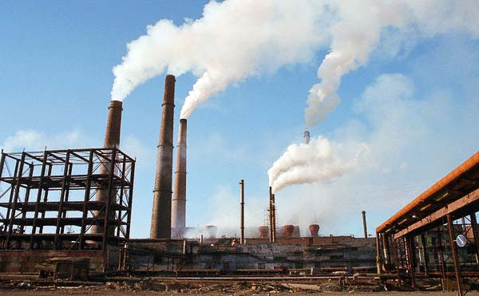
Государственная программа Чувашской Республики
«Развитие промышленности и инновационная экономика»
Бюджет
для граждан
Достижение значений показателей (индикаторов)
Основные индикаторы
2021 факт
2022 план
2023
2024
2025
Индекс производства обрабатывающих производств, %
97,9
96,6
98,9
100,2
100,8
Удельный вес организаций, осуществлявших технологические инновации, в общем числе обследованных организаций, %
32,8
37,4
43,7
50,1
51,0
Рост количества организаций, внедривших международные стандарты качества (современные технологии управления), по отношению к 2017 году, %
142,0
143,0
145,0
147,0
149,0

Slide 74

Государственная программа Чувашской Республики
«Развитие земельных и имущественных отношений»
Бюджет
для граждан
Цели программы:
повышение эффективности управления государственным имуществом Чувашской Республики;
оптимизация состава и структуры государственного имущества Чувашской Республики;
обеспечение эффективного функционирования государственного сектора экономики Чувашской Республики
Расходы республиканского бюджета, млн. руб.
Расходы в разрезе подпрограмм, млн. руб.
Подпрограмма
2023
2024
2025
Управление государственным имуществом Чувашской Республики
35,3
30,0
136,5
Формирование эффективного государственного сектора экономики Чувашской Республики
3,7
3,7
3,7

Slide 75

Государственная программа Чувашской Республики
«Развитие земельных и имущественных отношений»
Бюджет
для граждан
Достижение значений показателей (индикаторов)
Основные индикаторы
2021 факт
2022 план
2023
2024
2025
доля государственного имущества Чувашской Республики, вовлеченного
в хозяйственный оборот, %
100
100
100
100
100
отношение суммы дивидендов (чистой прибыли) по пакетам акций (долям) хозяйственных обществ, при-надлежащим Чувашской Республике, фактически поступившей в республиканский бюджет Чувашской Республики, к сумме дивидендов (чистой прибыли), подлежащей перечислению в республиканский бюджет Чувашской Республики в соответствии с решениями собраний акционеров (участников) в отчетном году, %
100
100
100
100
100
доля площади земельных участков, находящихся в государственной собственности Чувашской Республики, предоставленных в постоянное (бессрочное) пользование, безвозмездное пользование, аренду и переданных в собственность, в общей площади земельных участков, находящихся в государственной собственности Чувашской Республики (за исключением земельных участков, изъятых из оборота и ограниченных в обороте), %
98,9
99,0
99,5
100
100

Slide 76
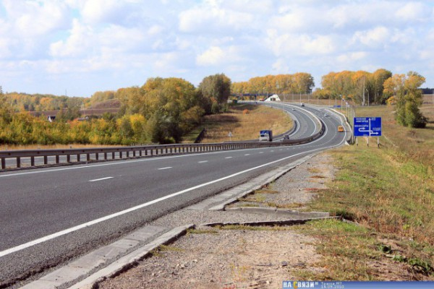
Государственная программа Чувашской Республики
«Развитие транспортной системы Чувашской Республики»
Бюджет
для граждан
Цели программы:
развитие современной и эффективной транспортной инфраструктуры;
повышение доступности и качества услуг транспортного комплекса;
обеспечение охраны жизни, здоровья граждан и их имущества, законных прав на безопасные условия движения на автомобильных дорогах общего пользования;
создание на автомобильном транспорте базовых условий, обеспечивающих доступ к результатам космической деятельности, и их эффективное использование на базе информационно-навигационной системы в Чувашской Республике;
повышение эффективности использования топливно-энергетических ресурсов на автомобильном транспорте
Расходы республиканского бюджета, млн. руб.
Расходы в разрезе подпрограмм, млн. руб.
Подпрограмма
2023
2024
2025
Безопасные и качественные автомобильные дороги
6 369,5
6 678,2
4 969,1
Пассажирский транспорт
265,0
161,2
161,2
Безопасность дорожного движения
6,7
0,7
0,7
Расширение использования природного газа в качестве моторного топлива
11,9
16,6
81,9
Обеспечение реализации государственной программы
27,9
29,1
29,1

Slide 77
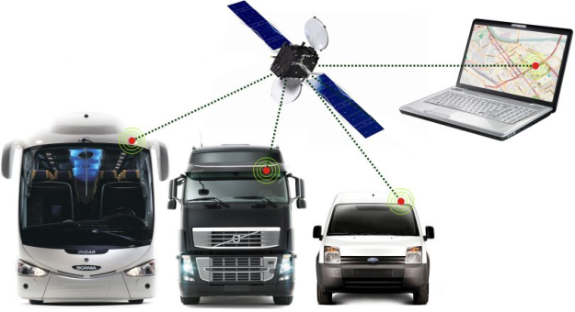
Государственная программа Чувашской Республики
«Развитие транспортной системы Чувашской Республики»
Бюджет
для граждан
Достижение значений показателей (индикаторов)
Основные индикаторы
2021
факт
2022 план
2023
2024
2025
Протяженность автомобильных дорог общего пользования регионального, межмуниципального и местного значения на территории Чувашской Республики, км
12 231,0
12 369,9
12 374,1
12 377,9
12 401,4
Протяженность автомобильных дорог общего пользования регионального, межмуниципального и местного значения на территории Чувашской Республики, находящихся в нормативном состоянии, км
4 212,5
4 384,0
4 498,6
4 614,4
4 725,5
Доля протяженности автомобильных дорог общего пользования регионального, межмуниципального и местного значения на территории Чувашской Республики, соответствующих нормативным требованиям, в их общей протяженности, %
34,4
35,4
36,4
37,3
38,1
Протяженность автомобильных дорог общего пользования регионального, межмуниципального и местного значения, в отношении которых проведены работы по капитальному ремонту или ремонту, км
294,2
330,8
174,2
175,4
170,7
Количество перевезенных транспортом общего пользования пассажиров, тыс. чел.
152 360,9
127 993,2
128 997,6
130 201,4
132 006,2
Численность парка транспортных средств, работающих на компримированном природном газе, ед.
993
1 066
1 066
1 066
1 066

Slide 78

Государственная программа Чувашской Республики
«Экономическое развитие Чувашской Республики»
Бюджет
для граждан
Цели программы:
обеспечение сбалансированного экономического развития и конкурентоспособности экономики Чувашской Республики
Расходы в разрезе подпрограмм, млн. руб.
Расходы республиканского бюджета, млн. руб.
Подпрограмма
2023
2024
2025
Совершенствование системы государственного стратегического управления
2,5
2,5
2,5
Развитие субъектов малого и среднего предпринимательства в Чувашской Республике
1 550,7
369,9
14,8
Содействие развитию внешнеэкономической деятельности
4,8
4,7
4,7
Совершенствование потребительского рынка и системы защиты прав потребителей в Чувашской Республике
3,7
2,1
2,1
Повышение качества предоставления государственных и муниципальных услуг
275,4
258,0
258,0
Инвестиционный климат
2 704,2
1 419,6
73,6
Обеспечение реализации государственной программы
100,0
104,4
104,4

Slide 79
Государственная программа Чувашской Республики
«Экономическое развитие Чувашской Республики»
Бюджет
для граждан
Достижение значений показателей (индикаторов)
Основные индикаторы
2021
факт
2022
план
2023
2024
2025
Валовой региональный продукт на душу населения, тыс. рублей
291,0
288,8
309,2
330,5
355,8
Отношение объема инвестиций в основной капитал к валовому региональному продукту,%
16,9
20,1
20,4
20,9
21,2
Доля экспорта в валовом региональном продукте, %
3,6
4,0
4,1
4,2
4,3
Среднемесячная заработная плата одного работника, рублей
34 945,0
35 468,8
37 957,6
40 684,2
44 936,6
Доля населения с денежными доходами ниже величины прожиточного минимума в общей численности населения, %
17,0
16,5
16,0
15,2
14,3

Slide 80
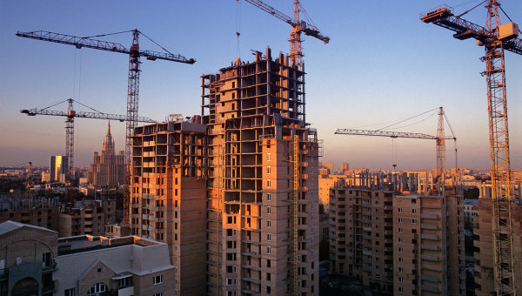
Государственная программа Чувашской Республики «Обеспечение граждан в Чувашской Республике доступным и комфортным жильем»
Бюджет
для граждан
Цель программы:
улучшение жилищных условий граждан в Чувашской Республике путем увеличения объемов ввода жилья и стимулирования спроса на жилье
Расходы республиканского бюджета, млн. руб.
Расходы в разрезе подпрограмм, млн. руб.
Подпрограмма
2023
2024
2025
Государственная поддержка строительства жилья в Чувашской Республике
3 824,1
2 221,3
919,3
Обеспечение жилыми помещениями детей-сирот и детей, оставшихся без попечения родителей, лиц из числа детей-сирот и детей, оставшихся без попечения родителей
579,4
122,1
120,8
Обеспечение реализации государственной программы Чувашской Республики
100,1
104,5
104,5

Slide 81
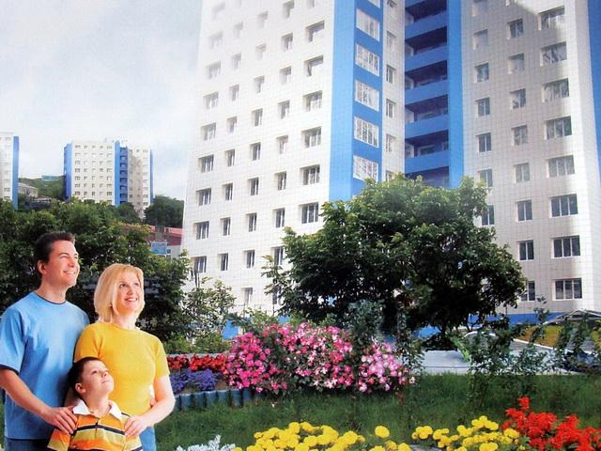
Государственная программа Чувашской Республики «Обеспечение граждан в Чувашской Республике доступным и комфортным жильем»
Бюджет
для граждан
Достижение значений показателей (индикаторов)
Основные индикаторы
2021
факт
2022 план
2023
2024
2025
Объем жилищного строительства в год, тыс. кв. м
716
716
730
783
857
Объем ввода арендного жилья, тыс. кв. м
0,0
0,0
0,0
4,0
4,0
Количество молодых семей, улучшивших жилищные условия, семей
662
473
474
472
335
Объем выданных ипотечных жилищных кредитов, млн. рублей
45 493,0
29 450,0
29 500,0
29 550,0
29 600,0
Количество квадратных метров, расселенного аварийного жилищного фонда, признанного таковым до 1 января 2017 тыс. кв. м
4,92
х
х
х
х
Численность детей-сирот и детей, оставшихся без попечения родителей, лиц из их числа, обеспеченных жилыми помещениями, человек
291
301
70
67
110
Проведение ремонта жилых помещений, собственниками которых являются дети-сироты и дети, оставшиеся без попечения родителей, а также лица из их числа (в возрасте от 14 до 23 лет), единиц
6
1
5
5
5

Slide 82
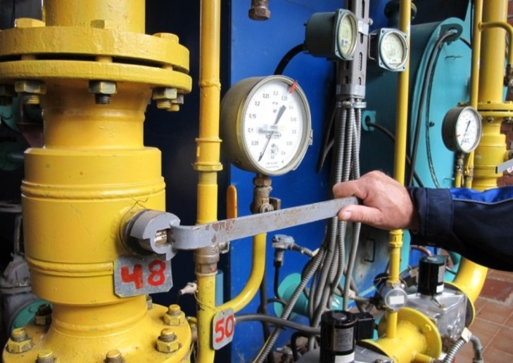
Государственная программа Чувашской Республики
«Модернизация и развитие сферы жилищно-коммунального хозяйства»
Бюджет
для граждан
Цели программы:
обеспечение населения Чувашской Республики питьевой водой, соответствующей требованиям безопасности и безвредности, установленным санитарно-эпидемиологическими правилами, в объеме, достаточном для жизнедеятельности;
создание условий для приведения коммунальной инфраструктуры в соответствие со стандартами качества, обеспечивающими комфортные и безопасные условия проживания населения;
повышение надежности функционирования газотранспортной системы населенных пунктов Чувашской Республики.
Расходы в разрезе подпрограмм, млн. руб.
Расходы республиканского бюджета, млн. руб.
Подпрограмма
2023
2024
2025
Модернизация коммунальной инфраструктуры на территории Чувашской Республики
964,5
157,6
157,3
Развитие систем коммунальной инфраструктуры и объектов, используемых для очистки сточных вод
122,8
0,0
0,0
Строительство и реконструкция (модернизация) объектов питьевого водоснабжения и водоподготовки с учетом оценки качества и безопасности питьевой воды
725,8
426,6
0,7
Газификация Чувашской Республики
0,0
0,0
0,0

Slide 83
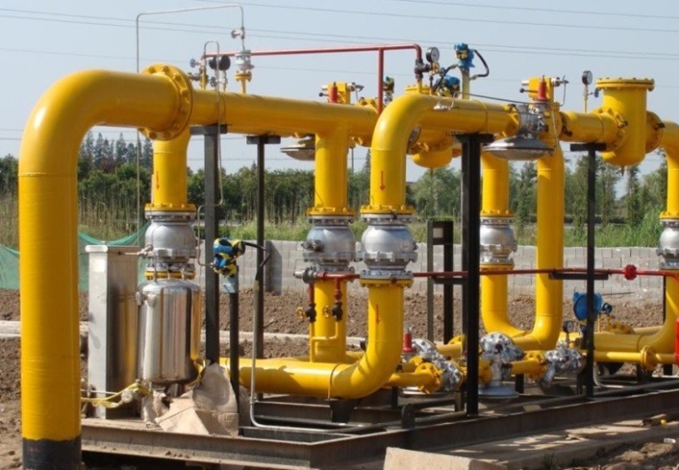
Государственная программа Чувашской Республики
«Модернизация и развитие сферы жилищно-коммунального хозяйства»
Бюджет
для граждан
Достижение значений показателей (индикаторов)
Основные индикаторы
2021 факт
2022 план
2023
2024
2025
85,0
87,0
87,0
Удовлетворенность граждан качеством жилищно-коммунальных услуг, процентов
82
87,0
90,0
Доля населения, обеспеченного качественной питьевой водой из систем централизованного водоснабжения, процентов
80,1
80,4
82,6
86,7
0
Уровень газификации Чувашской Республики, процентов
78,7
85,6
86,9
88,4
90,1
Доля объема сточных вод, пропущенных через очистные сооружения, в общем объеме сточных вод, процентов
62,8
63,1
65,7
67,9
70,3
Количество многоквартирных домов, в которых проведен капитальный ремонт, единиц
200
200
200
200
200
Строительство внутрипоселковых газопроводов, километров
9,06
0,0
0,0
0,0
0,0
Газоснабжение жилых домов в населенных пунктах природным газом ежегодно, единиц
1 150
820
820
820
820

Slide 84
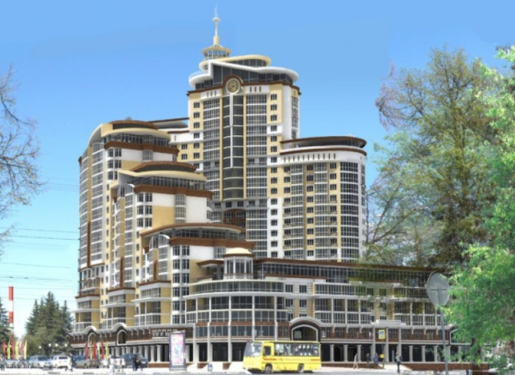
Государственная программа Чувашской Республики
«Развитие строительного комплекса и архитектуры»
Бюджет
для граждан
Цели программы:
обеспечение устойчивого развития территорий Чувашской Республики посредством реализации документов территориального планирования;
создание новых ресурсосберегающих, экономически эффективных и экологически безопасных производств строительных материалов и конструкций.
Расходы республиканского бюджета, млн. руб.
Расходы в разрезе подпрограмм, млн. руб.
Подпрограмма
2023
2024
2025
Градостроительная деятельность в Чувашской Республике
24,0
0,0
0,0
Снятие административных барьеров в строительстве
0,0
0,0
0,0

Slide 85
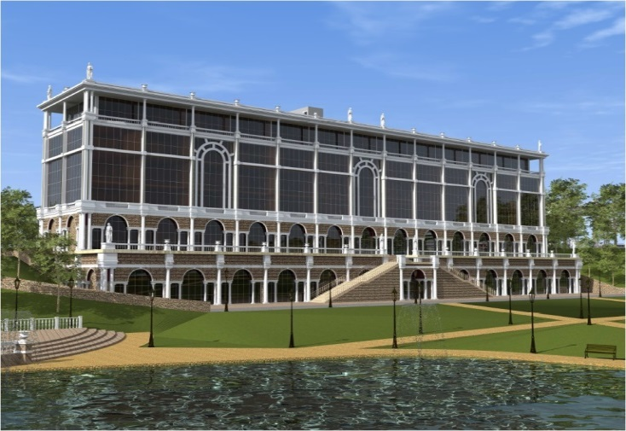
Государственная программа Чувашской Республики
«Развитие строительного комплекса и архитектуры»
Бюджет
для граждан
Достижение значений показателей (индикаторов)
Основные индикаторы
2021 факт
2022
план
2023
2024
2025
Увеличение индекса производства строительных материалов (к уровню прошлого года), процентов
102
102
102
102
102
Количество проведенных мероприятий, направленных на повышение качества архитектурной деятельности, единиц
9
6
6
6
6
Сокращение сроков проведения государственной экспертизы проектной документации объектов капстроительства и результатов инженерных изысканий для жилых объектов, дней
20
20
20
20
20
Доля услуг по выдаче разрешения на строительство, предоставленных в электронном виде, в общем количестве предоставленных услуг, процентов
7,2
70
70
70
70
Степень износа основных фондов организаций отрасли, % к показателям 2016 года, процентов
33,6
33,0
32,9
32,5
32,3
Увеличение объема выпуска продукции промышленности строительных материалов и индустриального домостроения, % к показателям 2016 года
119
126
129
134
138
Обеспечение республиканского рынка строительными материалами собственного производства, % к показателям 2016 года
54
58
61
62
64

Slide 86

Повышение уровня открытости бюджетных данных и качества управления региональными финансами
Бюджет
для граждан
Рейтинг субъектов Российской Федерации по
уровню открытости бюджетных данных
 | 2019г. | 2020г. | 2021г.
Регионы с очень высоким уровнем открытости | 13 Чувашская Республика | 20 Чувашская Республика | 15 Чувашская Республика
Регионы с высоким уровнем открытости | 35 | 32 | 35
Регионы со средним уровнем открытости | 21 | 17 | 20
Регионы с низким уровнем открытости | 12 | 13 | 9
Регионы с очень низким уровнем открытости | 4 | 3 | 6
По итогам 2021 года Чувашская Республика вновь находится в лидирующей группе регионов с очень высоким уровнем открытости бюджетных данных
Рейтинг субъектов Российской Федерации по
качеству управления региональными финансами
 | 2018г. | 2019г. | 2020г. | 2021г.
Регионы с высоким качеством управления региональными финансами | 24 Чувашская Республика | 24 Чувашская Республика | 24 | 24 Чувашская Республика
Регионы с надлежащим качеством управления региональными финансами | 47 | 43 | 44 Чувашская Республика | 41
Регионы с низким качеством управления региональными финансами | 14 | 18 | 17 | 20
По оценке Минфина России качество управления региональными финансами в Чувашской Республике находится на высоком уровне

Slide 87
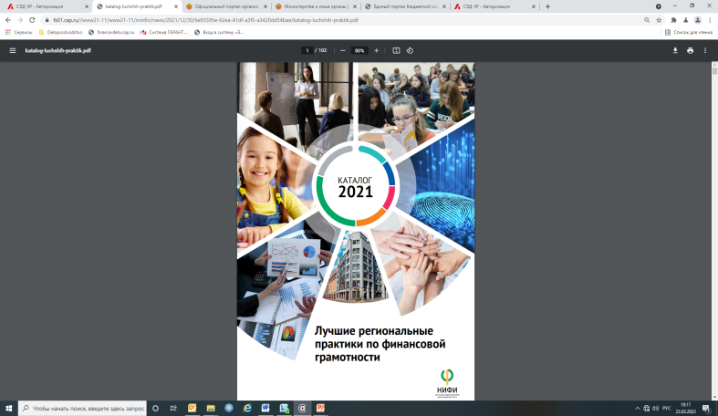
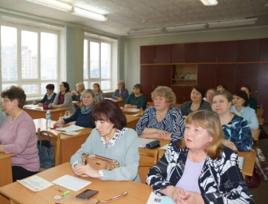
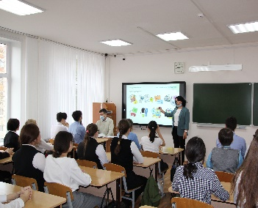
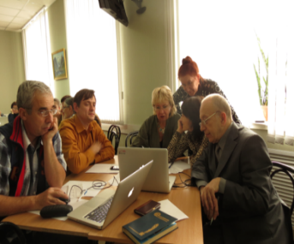
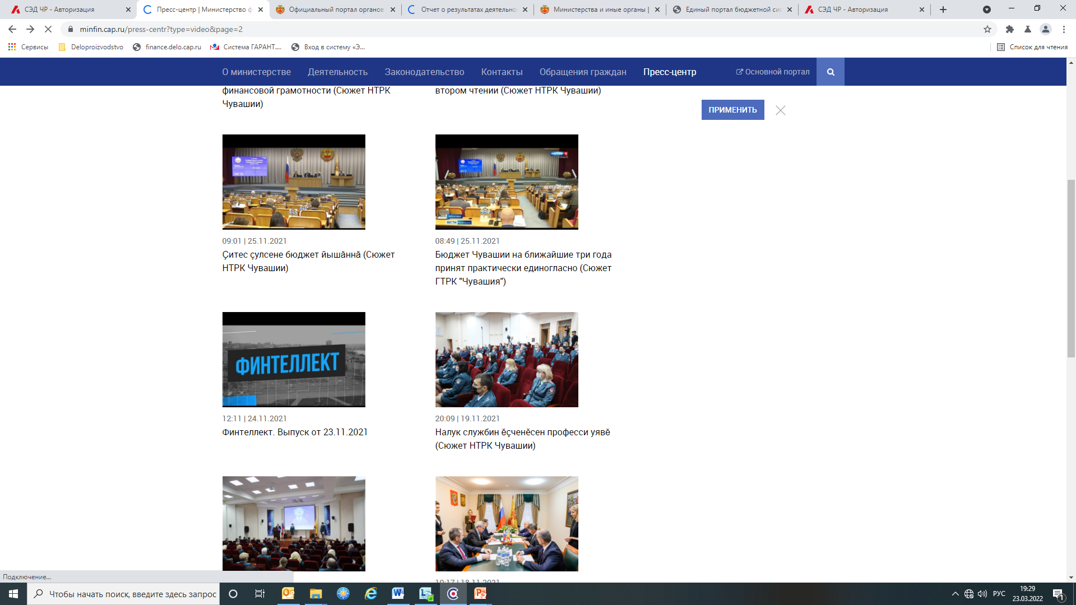

Повышение финансовой грамотности населения
Бюджет
для граждан
Осуществляется обучение педагогов, методистов, тьюторов, волонтеров, сотрудников центров социального обслуживания населения, центров занятости и других организаций в области финансовой грамотности.
Сформирован пул амбассадоров финансовой грамотности.
Ведется целенаправленная работа по повышению финансовой грамотности молодежи, в том числе в рамках образовательных
программ, факультативов, различных просветительских мероприятий (семинаров, лекций, мастер-классов, деловых игр, круглых столов) с приглашением экспертов из кредитных и прочих организаций.
По итогам 2021 года
2 республиканских проекта
по финансовой грамотности признаны лучшими и включены
в федеральный Каталог лучших региональных практик – 2021
Реализуются мероприятия по финансовому просвещению взрослого населения, в том числе «на рабочих местах» в организациях.
Отдельное внимание уделяется работе с людьми пенсионного возраста и социально незащищенными гражданами на базе библиотек, центров занятости и социальной защиты.
Цикл передач «Финтеллект»,
вышедший в эфир Национального телевидения Чувашии, - победитель Всероссийской премии «ФинЗОЖ эксперт» в номинации «Лучший медиапроект (цикл материалов, постоянная рубрика/спецпроект) в СМИ».
Значительное внимание уделяется размещению информации по финансовой грамотности в СМИ. В печатных, радио-, теле- и интернет изданиях на постоянной основе публикуются материалы, направленные на углубление знаний населения в области финансов, формирование ответственного подхода к принятию финансовых решений, а также закрепление навыков противостояния мошенническим действиям.

Slide 88
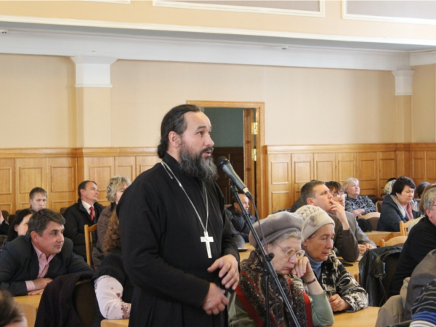

Участие граждан в обсуждении бюджетных вопросов
Бюджет
для граждан
Проведение публичных слушаний по проектам законов о республиканском бюджете и годовом отчете об исполнении республиканского бюджета Чувашской Республики, в которых может принять участие любой гражданин.
Информация о проведении публичных слушаний размещается на сайте Министерства финансов Чувашской Республики minfin.cap.ru.
(Закон Чувашской Республики № 81 от 16.11.2021 «О регулировании бюджетных правоотношений в Чувашской Республике»)
Разделы «Форум», «Опрос для граждан» на сайте Министерства финансов Чувашской Республики minfin.cap.ru.
Свои замечания и предложения можно направлять на электронную почту Министерства финансов Чувашской Республики finance@cap.ru или обращаться по телефону 56-52-00
Использование принципов инициативного бюджетирования с целью вовлечения населения муниципальных образований в бюджетный процесс
Ежегодно предусматривается предоставление на конкурсной основе субсидий из республиканского бюджета Чувашской Республики бюджетам муниципальных районов и бюджетам городских округов на реализацию проектов развития общественной инфраструктуры, основанных на местных инициативах

Slide 89


Режим работы:
Понедельник – пятница с 08.00 до 17.00, обеденный перерыв с 12.30 до 13.30
Выходные дни – суббота, воскресенье
График приема граждан:
1. М.Г. Ноздряков – первый заместитель Председателя Кабинета Министров Чувашской Республики - министр финансов Чувашской Республики
первая пятница месяца с 15.00 до 17.00 часов
2. О.В. Метелева – первый заместитель министра финансов Чувашской Республики
первый вторник месяца с 15.00 до 17.00 часов
3. Г.В. Павлова - заместитель министра финансов Чувашской Республики
третий вторник месяца с 15.00 до 17.00 часов
4. И.Н. Смирнов - заместитель министра финансов Чувашской Республики
четвертый вторник месяца с 15.00 до 17.00 часов
5. Т.К. Щербаткина - заместитель министра финансов Чувашской Республики
последняя пятница месяца с 15.00 до 17.00 часов
Министерство финансов Чувашской Республики
Адрес: 428000, г. Чебоксары, пл. Республики, д.2
Телефон: (8352) 56-52-00, 56-52-12
http://minfin.cap.ru/
E-Mail: finmail@cap.ru
https://vk.com/id516657844
https://ok.ru/group/60503534076116

